Slide 1
Perspectivas de fe sobre las vacunas
.
Notes:
Vivir nuestra fe moldea nuestra visión del mundo e influye en nuestras decisiones. Como personas de fe, queremos vivir de una manera que honre a Dios y se alinee con nuestras creencias. Este módulo pretende ayudar a las familias a responder la pregunta de cómo podemos comprender la importancia de las vacunas en el contexto de la fe.

Slide 2
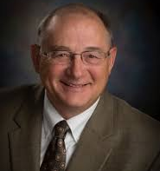
Palabras de la sabiduría
"Creo que ahora nos encontramos en una encrucijada en nuestra cultura estadounidense. Podemos elegir seguir la 'cultura de mí' (y sólo mis derechos) o la 'cultura de nosotros' (y el bien común para todos).
En mi caso, elijo ‘amar a mi prójimo como a mí mismo’ y vacunarme con una vacuna segura y eficaz que hace precisamente eso: protegerme a mí y a todos los que me rodean.
Esta es la máxima expresión de nuestra fe cristiana, mientras nos esforzamos por protegernos a todos. Protégete a ti Y A TODOS LOS DEMÁS.
¡¡Vacúnate tan pronto como puedas!!”
Dr. John Eplee
Representante del Distrito 63 de Kansas
Médico Familiar del año de Kansas, 2019

Slide 3
3 propósitos principales de vacunación

Slide 4
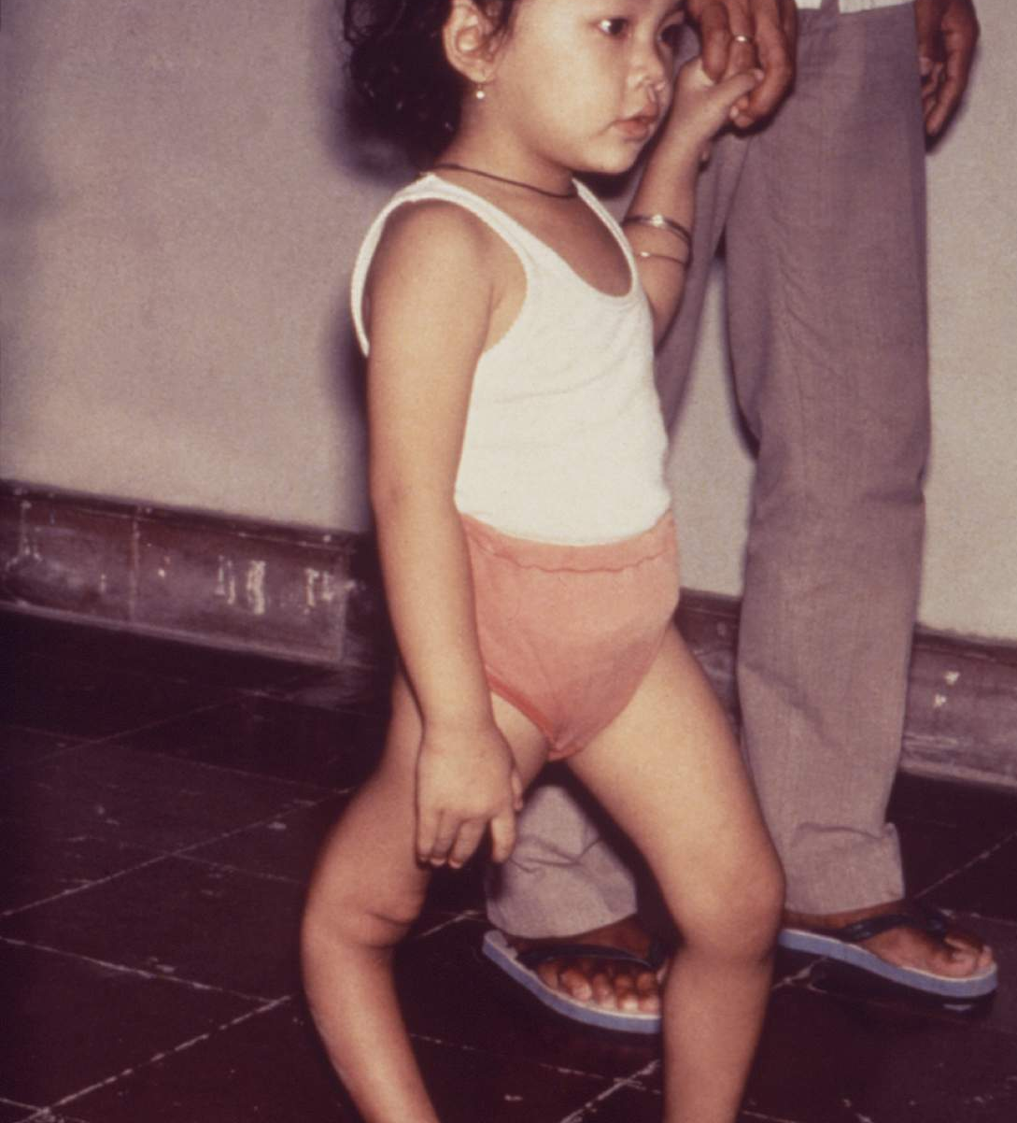
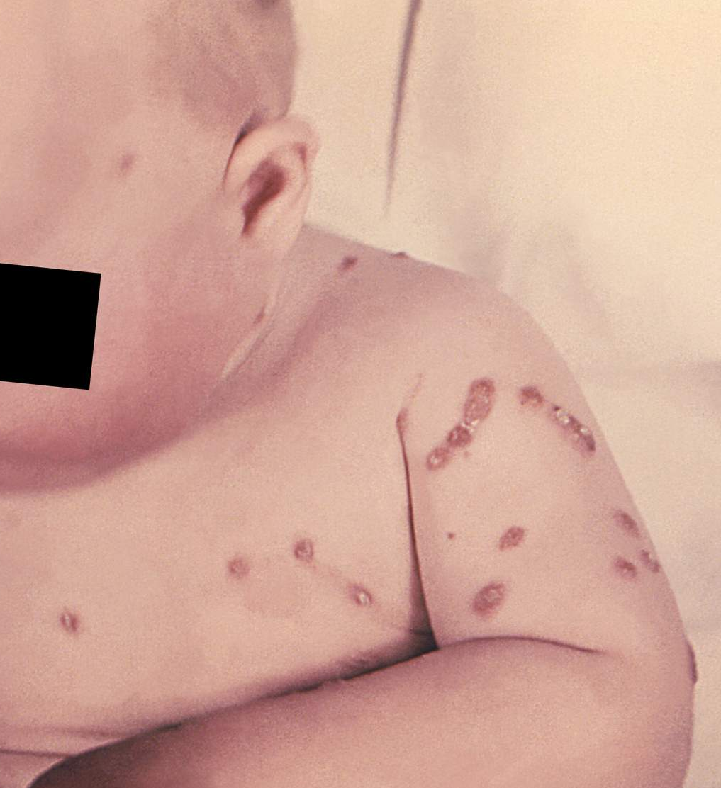
#1 Las vacunas ayudan a proteger la salud y la vida de quienes se vacunan.

Slide 5
#1 Las vacunas ayudan a proteger la salud y la vida de quienes se vacunan.
Después de 2 dosis de la vacuna MMR,
el 99.7% de las personas vacunadas son inmunes al sarampión.

Slide 6
#1 Las vacunas ayudan a proteger la salud y la vida de quienes se vacunan.
#1 Las vacunas ayudan a proteger la salud y la vida de quienes
se vacunan.
La vacuna contra la polio ofrece una efectividad del 99% después
de 3 dosis.

Slide 7
#1 Las vacunas ayudan a proteger la salud y la vida de quienes se vacunan.
La vacuna contra la varicela tiene una eficacia del 85% al 90% para prevenir todas las infecciones por varicela y un 100% de eficacia para prevenir la varicela moderada y grave.
#1 Las vacunas ayudan a proteger la salud y
la vida de quienes se vacunan.
La vacuna contra la polio ofrece una efectividad del 99% después de 3 dosis.

Slide 8
#1 Las vacunas ayudan a proteger la salud y la vida de quienes se vacunan.
A menudo, las enfermedades que se previenen con las vacunas son graves y requieren atención hospitalaria.
Por ejemplo, en Estados Unidos, en 2011, 222 personas tuvieron sarampión y 1 de cada 3 necesitó atención hospitalaria.
Estas enfermedades también pueden provocar una discapacidad a largo plazo. Por ejemplo, después de la meningitis causada por una infección por la bacteria neumococo, las personas suelen tener:
Daño a los nervios que interfiere con la vida diaria.
Pérdida de la audición
Problemas a largo plazo de aprendizaje y pensamiento.
Notes:
Often, the diseases prevented by vaccines are severe, requiring hospital care. For example, in the U.S. in 2011, 222 people had measles and 1-out-of-3 needed hospital care.
These diseases also may lead to long-term disability. For example, after meningitis caused by infection with the bacteria called pneumococcus (which is usually prevented by vaccination), people often have:
Nerve damage that interferes with daily life
Hearing loss
Long-term learning and thinking problems

Slide 9
#2 Las vacunas ayudan a nuestros amigos y familiares, de todas las edades, a reunirse de forma segura.
Bebés
Algunas enfermedades, como la tos ferina, son muy peligrosas para los bebés. Cualquier persona que esté en contacto cercano con un bebé debe asegurarse de estar completamente vacunada.
Notes:
Babies
Some illnesses, such as pertussis (whooping cough) are very dangerous to infants. Anyone in close contact with an infant (for example, siblings, parents, visitors, care takers) should be sure they are fully vaccinated.

Slide 10
#2 Las vacunas ayudan a nuestros amigos y familiares, de todas las edades, a reunirse de forma segura.
Familia y amigos
Las vacunas nos ayudan a prevenir la propagación de infecciones a nuestras familias y a otras personas cercanas a nosotros.
Tenga en cuenta que no siempre conocemos el historial médico de la persona que está a nuestro lado durante el trabajo, el juego o el culto.
Notes:
Families and Friends
Vaccines help us prevent spread of infections to our families and others near us.
Keep in mind -- we don't know the medical history of the person next to us during work, play, or worship. They may not be able to fight off a serious infection.

Slide 11
#2 Las vacunas ayudan a nuestros amigos y familiares, de todas las edades, a reunirse de forma segura.
Ancianos
Algunas infecciones, como la gripe, pueden causar un gran daño a las personas de 65 años o más.
Si las personas que los rodean se vacunan, eso reduce su riesgo de exposición.
Notes:
Elders
Some infections, for example flu, take a big toll on people ages 65 and older.
Even after a grandparent gets the flu vaccine, their immune system may not be strong enough to fight off the virus 100% 0f the time. If the people around them (including children) get the vaccine, that reduces their risk of exposure.

Slide 12
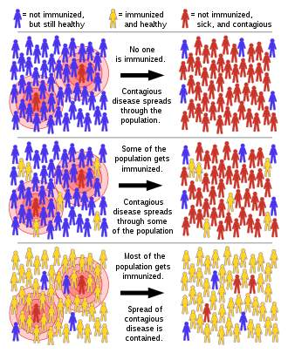
#3 Las vacunas ayudan a mantener más seguros a nuestros vecinos y comunidades.
No vacunados, pero todavía sanos
Inmunizados y sanos
No inmunizado, enfermo y contagioso
Nadie esta inmunizado
Inmunidad comunitaria: la protección que ofrecen, las altas tasas de vacunación, a todos los miembros de una comunidad.
Esto ofrece cierta protección a las personas que no pueden recibir vacunas.
Una enfermedad contagiosa se propaga entre la población
Parte de la población se vacuna
Una enfermedad contagiosa se propaga entre parte de la población
La mayor parte de la población se vacuna
Se contiene la propagación de enfermedades contagiosas
Notes:
Community immunity: the protection offered to everyone in a community by high vaccination rates. When enough people are immunized against a given disease, it’s difficult for the disease to spread in the community.
This offers some protection to people who are unable to receive vaccinations—including newborns and those with certain cancers or autoimmune disease—by reducing the likelihood they'll be exposed to the disease.
Top box: This shows an outbreak in a community in which a few people are infected (shown in red) and the rest are healthy but not immunized (shown in blue); the illness spreads freely through the population.
Middle box: This shows a population where a small number have been immunized (shown in yellow). Those not immunized become infected while those immunized do not.
Bottom box: In this case, a large proportion of the population have been immunized. This prevents the illness from spreading much, including to not immunized people.
In the first two examples, most healthy not immunized people become infected, whereas in the bottom example only one fourth of the healthy not immunized people become infected.

Slide 13
Podemos amar a nuestros vecinos vacunándonos.
"...la moralidad de la vacunación depende no sólo del deber de proteger la propia salud, sino también del deber de perseguir el bien común"
De: la Declaración del Vaticano

Slide 14
"Si Dios quiere llevarme,
entonces me llevará".
Algunas personas dicen que esto es una razón para evitar la vacunación.
¿Alguna vez has oído a alguien decir esto?
Notes:
Some people say this as a reason to avoid vaccination.
Have you ever heard someone say they did not want a vaccine because, “If God wants to take me, then He will take me.”?

Slide 15
“Si Dios quiere llevarme, entonces me llevará”.
Dios creó todo, ¡incluyendo nuestros cuerpos!
Él diseñó nuestros cuerpos con sistemas inmunológicos naturales, pero en nuestro mundo caído encontramos enfermedades e infecciones que pueden ser demasiado para nuestros cuerpos.
¡Pero Dios también creó nuestros increíbles cerebros!
Los investigadores y científicos han utilizado sus cerebros para comprender el sistema inmunológico y desarrollar vacunas que funcionen con nuestro sistema inmunológico natural, “equipándolo para realizar el trabajo extraordinario para el cual Dios lo creó”. Al igual que un simulacro militar, la vacunación garantiza que nuestras defensas estén completamente preparadas para defenderse de una enfermedad peligrosa”.
Cita de Biologos
Notes:
God created everything, including our bodies! He designed our bodies with natural immune systems, but in our fallen world we encounter disease and infection that can be too much for our bodies.
God also created our incredible brains! Researchers and scientists have used their brains to understand the immune system and develop vaccines that work with our natural immune system “equipping it to do the extraordinary work God created it to do. Like a military drill, vaccination ensures our defenses are fully prepared to fend off a dangerous disease.”

Slide 16
Él no nos pide que seamos apáticos o imprudentes con nuestra salud. De hecho, nuestros cuerpos y nuestras vidas son preciosos para él ya que fueron creados a su imagen.
Génesis 1:27
Estamos llamados a confiar en Dios, al mismo tiempo que hacemos activamente planes y decisiones sabias para nosotros y nuestras familias.
Proverbios 21:5
Notes:
Estamos llamados a confiar en Dios, al mismo tiempo que hacemos activamente planes y decisiones sabias para nosotros y nuestras familias.
Él no nos pide que seamos apáticos o imprudentes con nuestra salud. De hecho, nuestros cuerpos y nuestras vidas son preciosos para él ya que fueron creados a su imagen (Génesis 1:27).

Slide 17
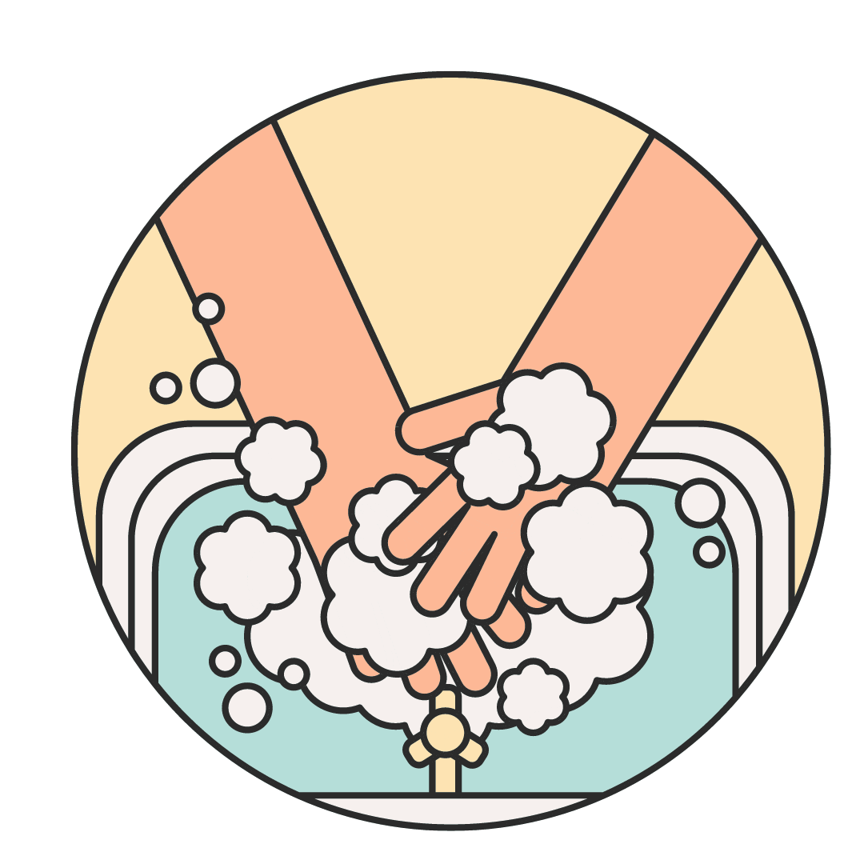
Las vacunas son la opción más segura
Hacemos muchas cosas de sentido común para minimizar el riesgo y proteger nuestra salud y la salud de nuestras familias, como:
Lavarse las manos antes de las comidas
Cocinar la carne a la temperatura adecuada
Detenerse en las señales de alto
Asegurar que los niños no corran hacia la calle
Notes:
While no vaccine (or medicine) is without some risk, vaccines are proven to be the exceedingly safer option when compared with the risks of contracting vaccine-preventable diseases. We can make the decision to get vaccinated because we highly value and want to wisely protect our bodies and lives – and those over others.

Slide 18
Las vacunas son simplemente otra forma de sentido común de proteger la salud y la vida de nosotros y la de nuestros seres queridos.
Notes:
Las vacunas son simplemente otra forma de sentido común de proteger la salud y la vida de nosotros y la de nuestros seres queridos.

Slide 19
"¿Puedo confiar en los médicos, científicos y otros?"

Slide 20
Proverbios 3:7-8
"No seas sabio en tu propia opinión; teme al Señor y evita el mal. Esto traerá salud a tu cuerpo y alimento a tus huesos".
Notes:
Con humildad, podemos optar por confiar sabiamente en científicos e investigadores expertos en el desarrollo de vacunas y las recomendaciones de los médicos sobre qué vacunas recibir.
En lugar de ser “sabios a nuestros propios ojos” sobre temas como la virología y la epidemiología, ¡sobre los cuales la mayoría de nosotros sabemos muy poco! - podemos confiar en las personas que Dios ha puesto en nuestras vidas, que han estudiado estas áreas y están mejor equipadas para hacer recomendaciones para nuestra salud.

Slide 21
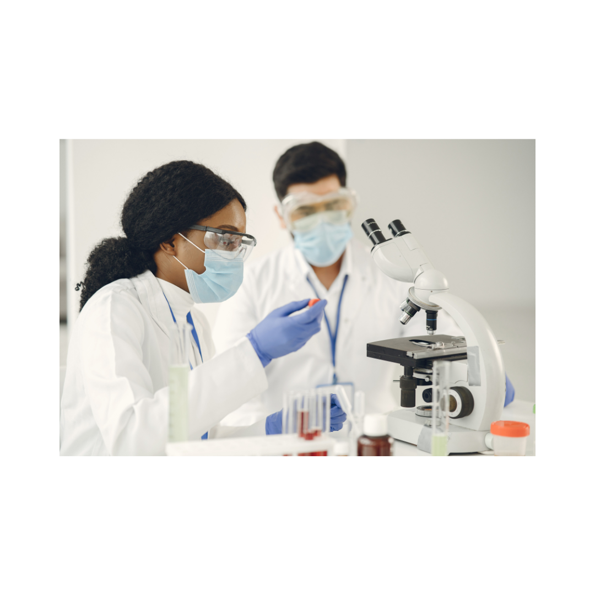
Proverbios 3:7-8
Con humildad, podemos confiar en los científicos, investigadores y médicos que han estudiado estos temas y que están mejor equipados para hacer estas recomendaciones.
Notes:
Con humildad, podemos optar sabiamente por confiar en científicos e investigadores expertos el desarrollo de vacunas y las recomendaciones de los médicos sobre qué vacunas recibir.
En lugar de ser “sabios a nuestros propios ojos” sobre temas como la virología y la epidemiología, ¡sobre los cuales la mayoría de nosotros sabemos muy poco! - podemos confiar en las personas que Dios ha puesto en nuestras vidas, que han estudiado estas áreas y están mejor equipadas para hacer recomendaciones para nuestra salud.

Slide 22
Historia de Religiones y Vacunación
Notes:
Here we offer a few examples of how faith communities have supported vaccination.

Slide 23
Apoyo
“Los cristianos han sido silenciosamente parte del éxito de inmunización durante años, y las comunidades religiosas ya desempeñan un papel importante a la hora de llegar con vacunas a los menos atendidos. Es hora de hablar para disipar los mitos de que las vacunas son dañinas y apoyar el apoyo continuo de Estados Unidos a los programas de inmunización. Ningún niño debería morir a causa de una enfermedad que podemos prevenir”.
De Largo apoyo a las vacunas de los cristianos
Imagen de Cotton Mather
Notes:
From Christians' Long Support for Vaccines Available at https://www.christiancentury.org/blogs/archive/2014-10/christians-long-support-vaccines

Slide 24
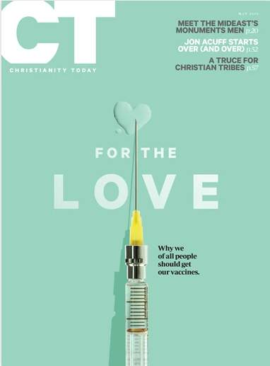
Historia pro vacunas
“La primera campaña pública de 'vacunas' en la historia de Estados Unidos fue dirigida por un predicador puritano.
Cotton Mather había visto cómo la viruela mataba a muchos compatriotas de Boston, incluso su primera esposa y varios de sus hijos. La enfermedad fue un flagelo para los nativos americanos y los colonos que vivieron en Nueva Inglaterra en los siglos XVII y XVIII. Pero Mather sabía que la enfermedad no era inevitable. Había estudiado ciencias en Harvard antes de hacerse cargo de la influyente congregación de su padre, la Iglesia del Norte de Boston. Creía que Dios revelaba la verdad en el libro de las Escrituras y en el libro de la naturaleza, y Mather publicó varias obras que mostraban la armonía entre los dos”.
De la historia de los cristianos pro-vacunas
Notes:
From Christians' Pro-Vaccines History(opens in a new tab)
Available at https://www.christianitytoday.com/ct/2015/may/christians-pro-vaccines-history.html

Slide 25
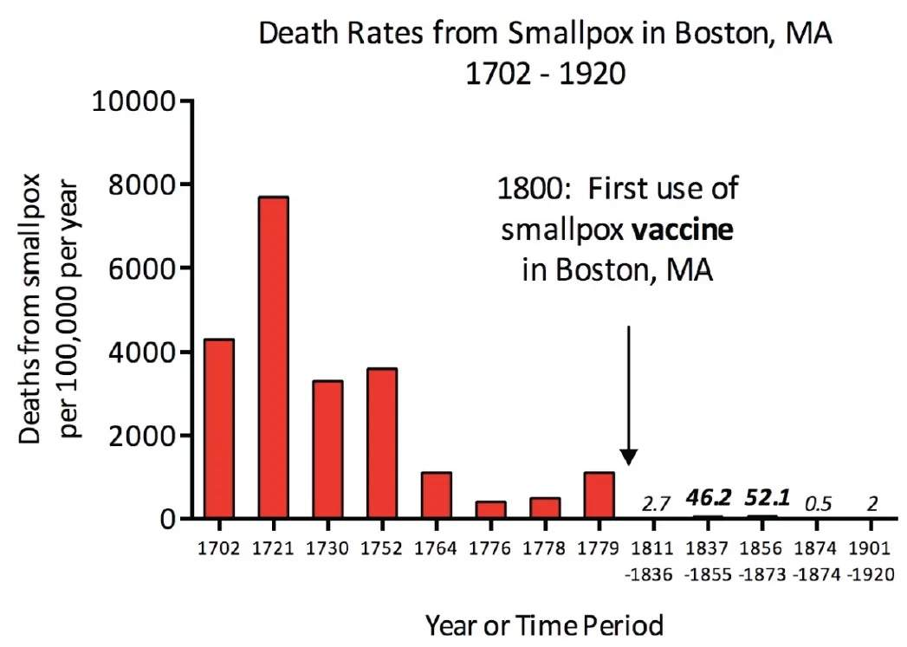
Epidemia de viruela
"Un día de noviembre de 1721, una pequeña bomba fue arrojada a través de la ventana de un reverendo local de Boston llamado Cotton Mather. Adjunto al explosivo, que afortunadamente no detonó, estaba el mensaje: “¡Cotton Mather, perro, maldito seas! Te vacunaré con esto; con viruela para ti''. Este no fue un acto de terrorismo por motivos religiosos, sino una respuesta violenta a la promoción activa de la inoculación contra la viruela por parte del Reverendo Mather”.
Tasas de mortalidad por viruela en Boston, MA 1702-1920
Muertes por viruela por 100,000 por año
1800: Primer uso de la vacuna contra la viruela en Boston MA
Año o período de tiempo

Slide 26
Epidemia de viruela
“La epidemia de viruela que azotó Boston en 1721 fue una de las más mortíferas del siglo en la América colonial, pero también fue el catalizador de la primera aplicación importante de inoculación preventiva en las colonias. El uso de la inoculación sentó las bases para las técnicas modernas de prevención de enfermedades infecciosas, y el polémico debate público que acompañó la introducción de esta tecnología médica poco comprendida tiene sorprendentes similitudes con los malentendidos contemporáneos sobre la vacunación”.
De la lucha por la inoculación durante la epidemia de viruela de Boston de 1721
Tasas de mortalidad por viruela en Boston, MA 1702-1920
Muertes por viruela por 100,000 por año
1800: Primer uso de la vacuna contra la viruela en Boston MA
Año o período de tiempo

Slide 27
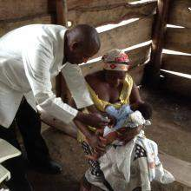
Las Iglesias responden
En todo el mundo, las iglesias ayudan a sus comunidades a vacunarse y a poner fin a enfermedades prevenibles mediante vacunas como la polio y el sarampión en niños y adultos.​
Para leer algo interesante a cómo respondió la iglesia a pandemias anteriores, lea este artículo de: Canadian Centre for Christian Charities
Un trabajador de salud vacuna a un bebé en el Centro Médico Bishop Masereka en Uganda. (Conexiones cristianas para la salud internacional)
Notes:
En todo el mundo, las iglesias ayudan a sus comunidades a vacunarse y a poner fin a enfermedades prevenibles mediante vacunas como la polio y el sarampión en niños y adultos.
En esta imagen de la derecha, un trabajador sanitario vacuna a un bebé en el Centro Médico Bishop Masereka en Uganda.

Slide 28
¿Qué enfermedades
previenen las vacunas?
Desde el nacimiento hasta los 6 años.

Slide 29
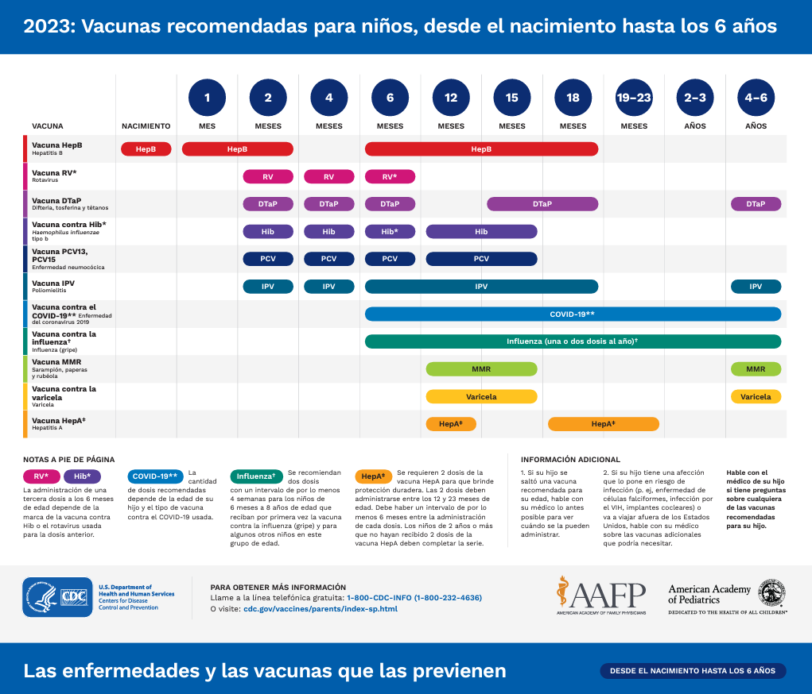
Calendario de vacunación desde el nacimiento hasta los 6 años
¿Por qué queremos prevenir estas enfermedades?
Haga clic en el cronograma para abrir el PDF completo en el navegador web.
Notes:
View as PDF online: https://www.cdc.gov/vaccines/parents/downloads/parent-ver-sch-0-6yrs.pdf

Slide 30
Hepatitis B: Un virus que puede destruir el hígado.
Propagación: A través del contacto con sangre, saliva, tejidos corporales o fluidos de una persona infectada.
Reacciones a la vacuna: Si las hay, tienden a ser leves, como dolor en el lugar de la inyección o fiebre leve.
La primera dosis: Debe administrarse antes del parto porque cualquier exposición a la hepatitis B en el período neonatal es una emergencia médica.
Notes:
Spread: through contact with blood, saliva, body tissues, or the fluids of an infected person. Many people who contract hepatitis B never find out how they became infected.
Disease: Hepatitis B damages the liver
Infants are at special risk because if they become infect from their mothers at birth or during infancy: 90% will develop a life-long hepatitis B infection and 25% of those with this long-term infection will develop liver cancer of liver failure later in life.
Vaccine reactions: if any, tend to be mild, such as soreness at the injection site or slight fever.
The first dose: this should be given in the delivery center because any exposure to hepatitis B in the newborn period is a medical emergency.
Many adults need hepatitis B vaccine, too, because they did not get it when they were children.

Slide 31
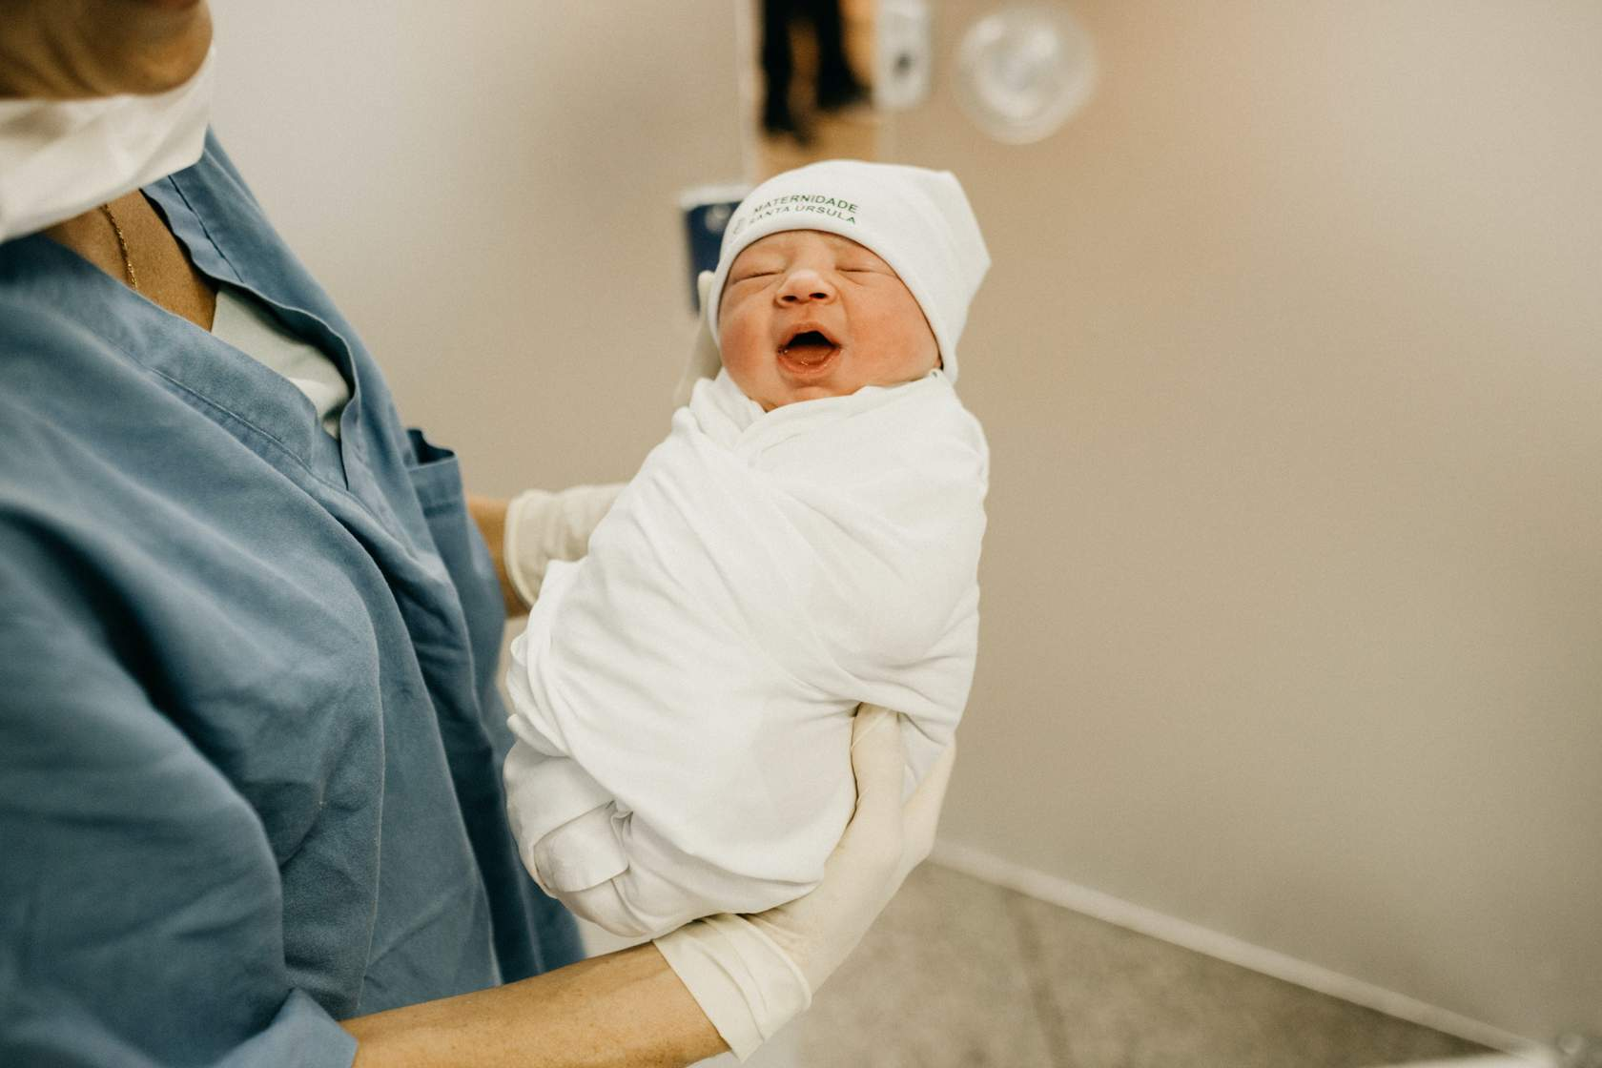
Hepatitis B: Un virus que puede destruir el hígado.
Los bebés corren un riesgo especial porque si sus madres los infectan al nacer o durante la infancia:
El 90% desarrollará una infección por hepatitis B de por vida.
El 25% de las personas con esta infección crónica desarrollarán cáncer de hígado o insuficiencia hepática más adelante en la vida.
Muchos adultos también necesitan la vacuna contra la hepatitis B porque no la recibieron cuando eran niños.
Si no está seguro de haber sido vacunado, ¡consulte con su médico!

Slide 32
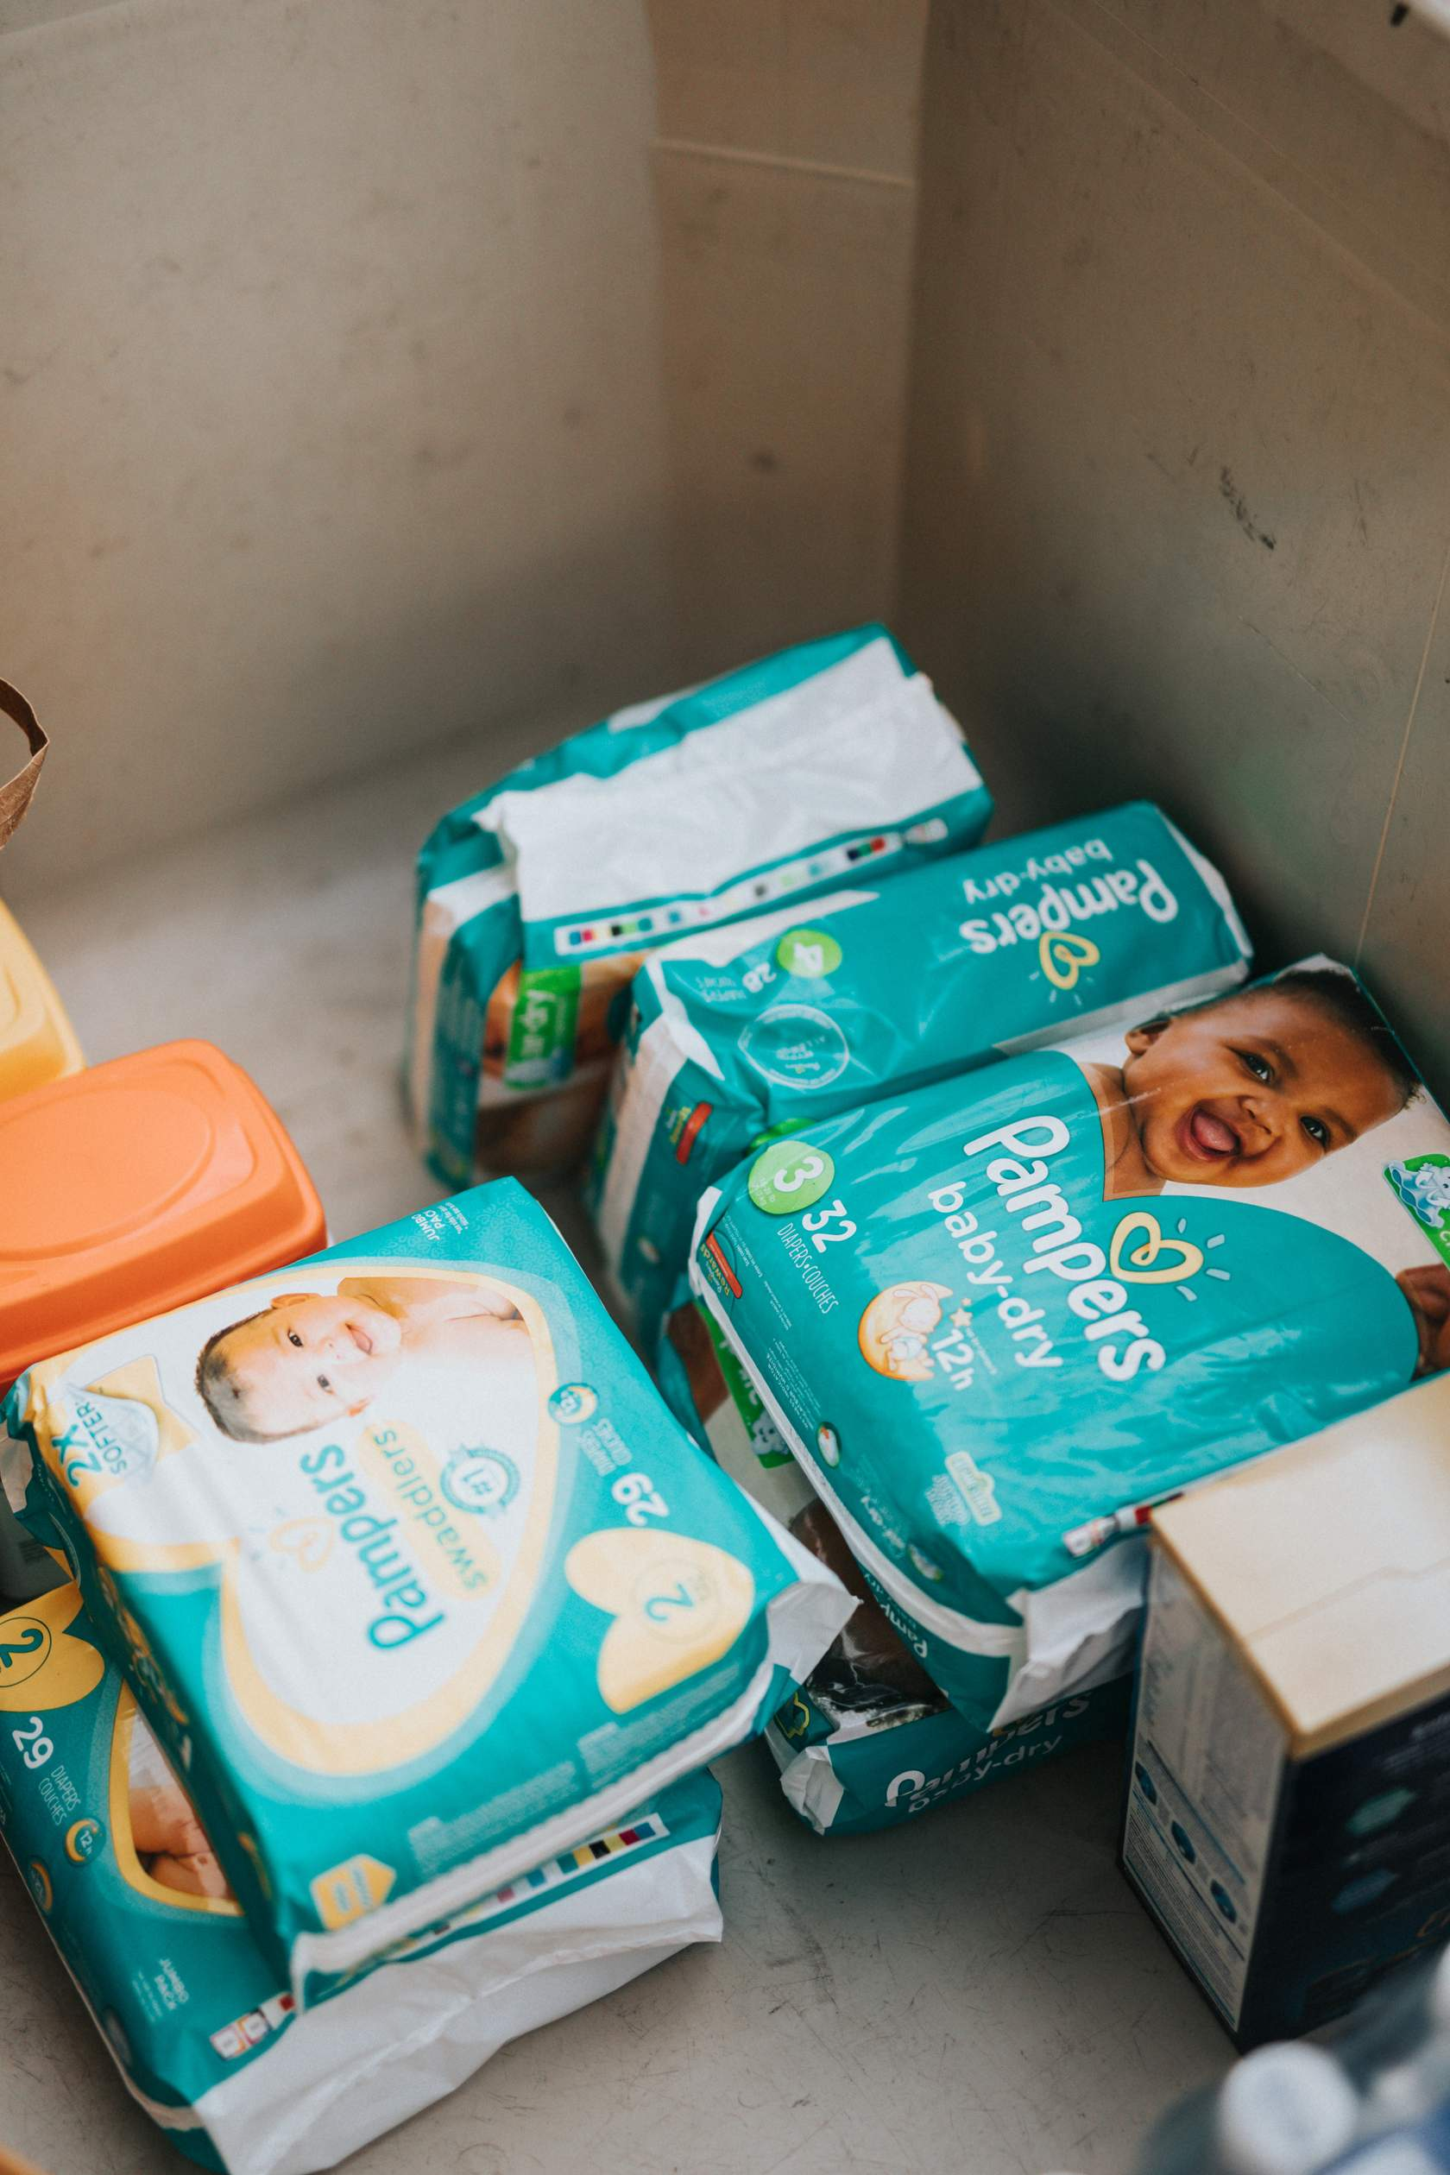
Rotavirus: Un virus que causa diarrea severa.
Propagación: De otras personas y superficies.
Enfermedad: El rotavirus provoca vómitos, diarrea y fiebre. Una vez enfermos, los bebés pueden deshidratarse rápidamente. Antes de que se agregara la vacuna contra el rotavirus al calendario de vacunación infantil, hasta 70.000 niños eran hospitalizados cada año en los EE. UU. debido al rotavirus.
Reacciones a la vacuna: Las reacciones leves y raras pueden incluir fiebre y diarrea.
Notes:
Spread: from other people and surfaces, even if you keep your place very clean.
Disease: rotavirus causes vomiting, diarrhea, and fever. Once ill, infants can quickly become dehydrated. Before rotavirus vaccine was added to the childhood immunization schedule, up to 70,000 children were hospitalized each year in the US due to rotavirus.
Vaccine Reactions: this vaccine is given by mouth. There are vvery, very few side effects. If they occur, they are very mild, and can include fever and diarrhea.

Slide 33
Haemophilus influenza tipo b (Hib): Solía ser la bacteria número uno en causar meningitis.
Contagio: A través de la tos o por el contacto con la saliva de una persona infectada.
Enfermedad: Hib causa infecciones graves del cerebro, la garganta y la sangre. La meningitis es un revestimiento inflamado del cerebro y la médula espinal. La enfermedad es extremadamente grave: Mortal en el 5% de los pacientes. Provoca daño cerebral en entre el 10% y el 30% de los supervivientes.
Reacciones a la vacuna: Esto puede causar dolor en el lugar de la inyección. No está asociado con efectos secundarios graves.
Notes:
This used to be the #1 bacteria to cause meningitis.
Spread: Through coughing or from contact with an infected person’s saliva.
Disease: Hib causes severe infections of the brain, throat, and blood. (meningitis = inflamed lining of the brain and spinal cord)
The disease is extremely serious:
Fatal in 5% of patients
Causes brain damage in 10% to 30% of survivors
Vaccine reactions: This can cause soreness at the injection site. It is not associated with serious side effects.

Slide 34
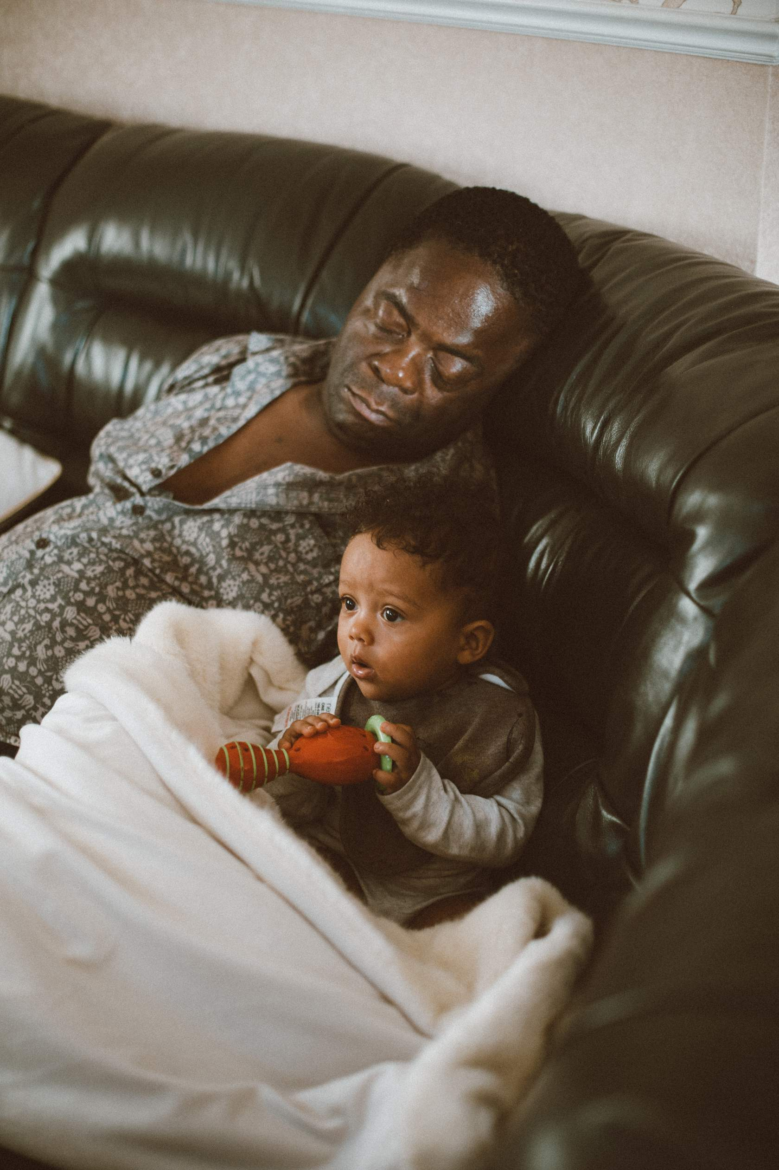
Neumococo: Una bacteria que causa problemas a jóvenes y mayores.
Propagación: Las personas tienen la bacteria en la nariz o la garganta, que se transmite a otras personas a través del contacto directo con los fluidos de las vías respiratorias.
Enfermedad: Antes del uso de esta vacuna, cada año en los EE. UU. la enfermedad neumocócica causaba:
5 millones de infecciones de oído
13.000 infecciones sanguíneas
700 casos de meningitis
200 muertes
Reacciones a la vacuna: Esta vacuna puede causar dolor en el lugar de la inyección y fiebre baja.
Notes:
A bacteria that causes problems for young & old
Spread: Many people, especially children, have the bacteria in their nose or throat at some time, even without being ill. It spreads to others through direct contact with airway fluids, such as saliva or mucus.
Disease: Prior to the use of this vaccine, each year in the U.S. pneumococcal disease caused:
5 million ear infections
13,000 blood infections
700 cases of meningitis
200 deaths
Vaccine reactions: This vaccine can cause soreness at the injection site and low-grade fever. It is not associated with serious side effects.

Slide 35
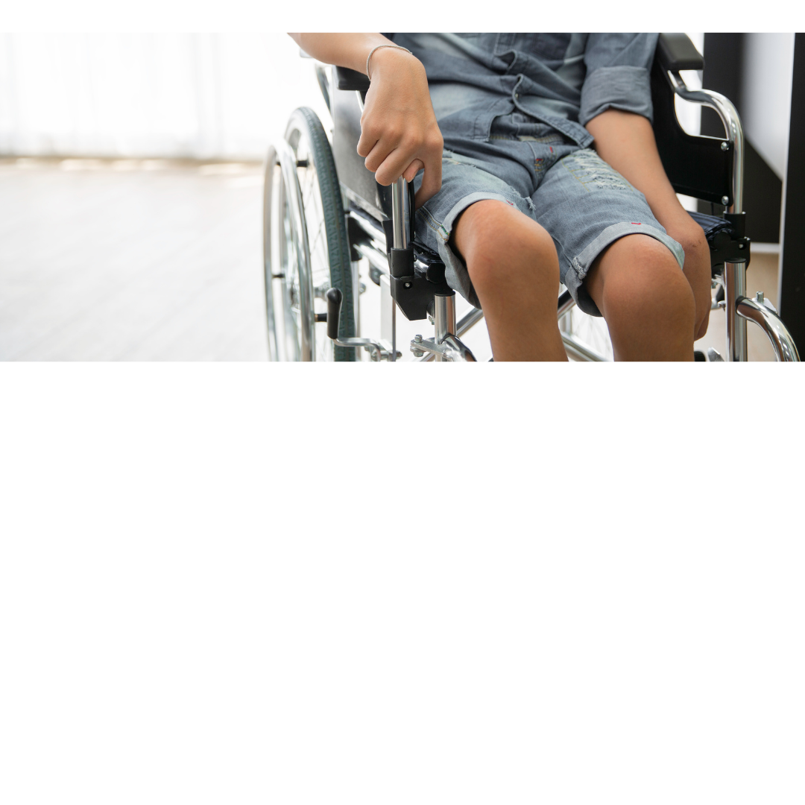
Polio: Un virus que causa parálisis y "marchitamiento" de las extremidades.
Contagio: Cuando las heces de una persona infectada entran en la boca de otra persona a través de agua o alimentos contaminados.
Enfermedad: El virus de la polio puede propagarse al sistema nervioso y causar parálisis a corto o largo plazo.
Reacciones a la vacuna: Puede causar dolor en el lugar de inyección. No está asociado con efectos secundarios graves.
Notes:
Spread: when the feces (poop) of an infected person gets into the mouth of another person through contaminated water or food.
Disease: polio virus can spread to the nervous system and cause short- or long-term paralysis
Eradicate polio: while polio was eliminated from the US in 1979, it is only a plane ride away (or a trip to the airport). The world is trying to eradicate polio forever as we did with smallpox. Vaccinating your child is a key way to help reach this goal.
Vaccine reactions: polio vaccine may cause soreness where it was injected. It is not associated with serious side effects.

Slide 36
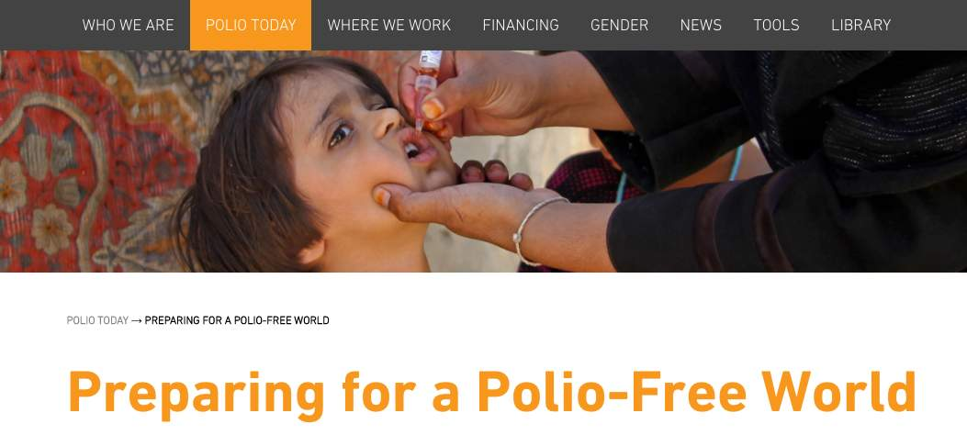
Polio: Un virus que causa parálisis y "marchitamiento" de las extremidades.
¡Erradicar la polio!
Si bien la polio fue eliminada de Estados Unidos en 1979, está a sólo un viaje en avión de distancia.
El mundo está intentando erradicar la polio para siempre como hicimos con la viruela.
Vacunar a su hijo es una forma clave de ayudar a alcanzar este objetivo.
Preparándose para un mundo libre de polio

Slide 37
¿Qué enfermedades
pueden prevenir las vacunas?
De 7-18 años de edad

Slide 38
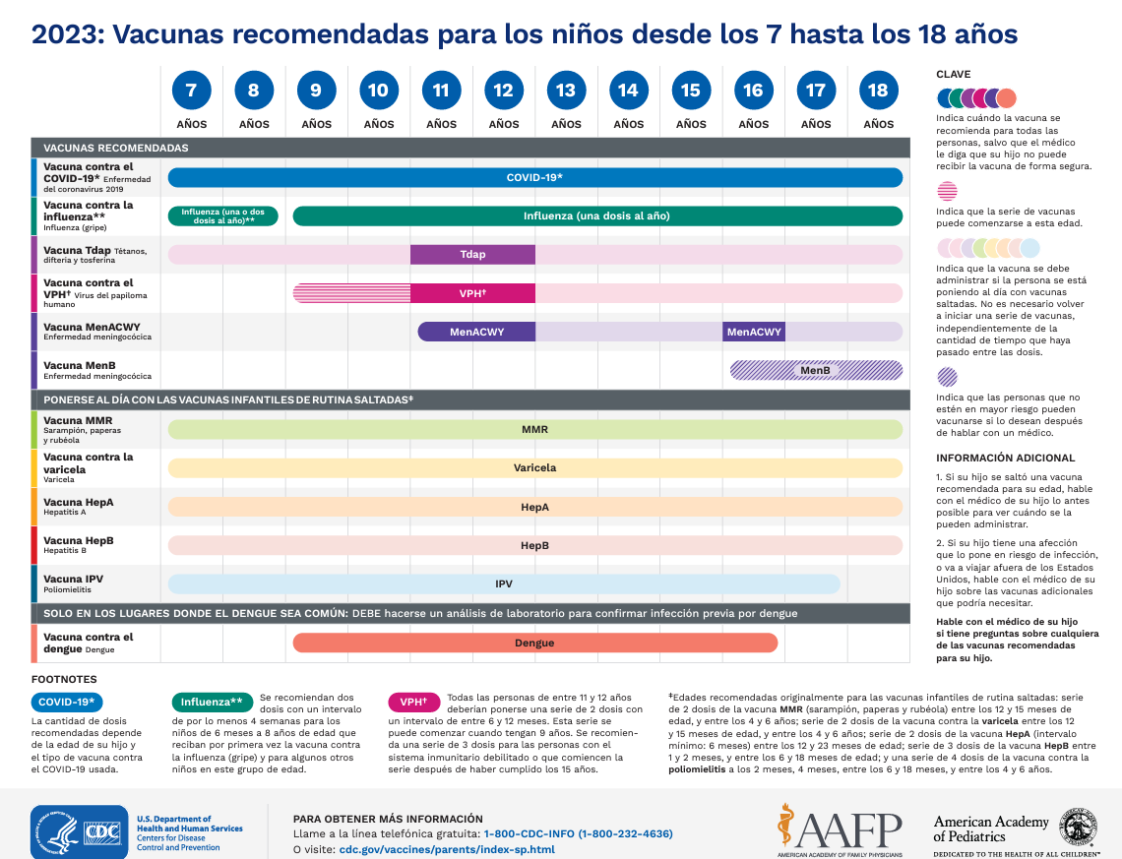
Calendario de vacunación de 7 a 18 años
¿Por qué queremos prevenir estas enfermedades?
Haga clic en el cronograma para abrir el PDF completo en el navegador web.
Click on the schedule to open the full PDF in web browser.
Notes:
View as PDF online: https://www.cdc.gov/vaccines/schedules/downloads/teen/parent-version-schedule-7-18yrs.pdf
In English and Spanish: https://www.cdc.gov/vaccines/schedules/easy-to-read/adolescent-easyread.html

Slide 39
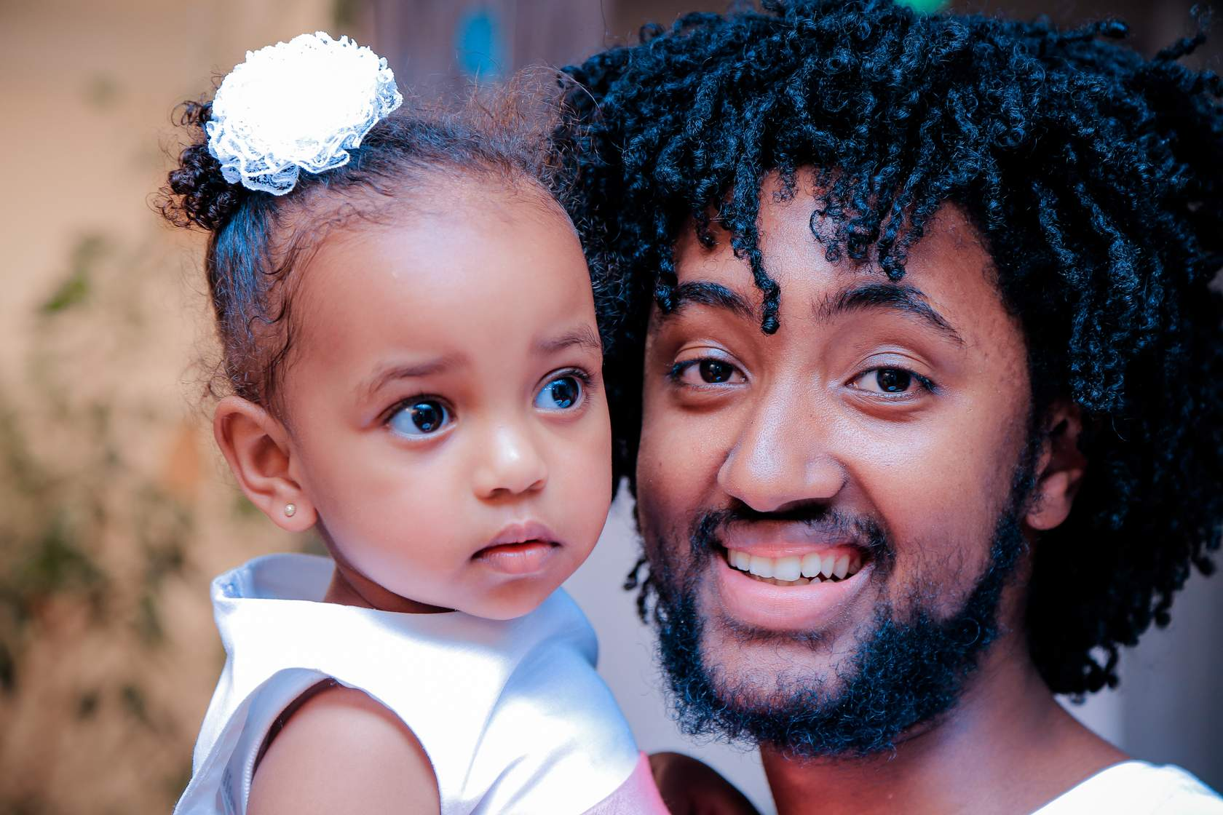
Pertussis: (En la vacuna Tdap) También conocida como tos ferina.
Propagación: Las gotas que se producen al toser o estornudar llevan la bacteria a otras personas cercanas. Muchos bebés que contraen tos ferina son infectados por hermanos mayores, padres o cuidadores que tal vez ni siquiera sepan que tienen la enfermedad.
Enfermedad: Después de una semana o dos de síntomas de "resfriado", la persona puede tener...
Ataques de tos frecuentes y rápidos seguidos de un sonido agudo de dolor.
Vómitos durante o después de un ataque de tos.
Sentirse muy cansado después de un ataque de tos.
Reacciones a la vacuna: Lo más común es enrojecimiento, hinchazón, dolor y sensibilidad en el lugar de la inyección. Algunas personas sienten dolor de cuerpo, fatiga o incluso fiebre.
Notes:
Spread:
Droplets produced during coughing or sneezing carry the bacteria to others. These droplets don't travel very far through the air and usually only infect nearby people. Many infants who get pertussis are infected by older siblings, parents, or caregivers who might not even know they have the disease.
Disease: After a week or two of 'cold' symptoms, the person may have:
Fits of many, rapid coughs followed by a high-pitched “whoop” sound
Throwing up during or after coughing fits
Feeling very tired after coughing fits
Disease complications(opens in a new tab): Teens and adults often have complications that are unpleasant, but infants and young children are in danger.
1 out of 4 (23%) get lung infection
1 out of 100 (1.1%) will have convulsions
3 out of 5 (61%) will have slowed or stopped breathing
1 out of 300 (0.3%) will have disease of the brain
1 out of 100 (1%) will die
Vaccine reactions: Redness, swelling, pain, and tenderness at the injection site is most common. Some people get body-ache, fatigue, or even a fever.

Slide 40
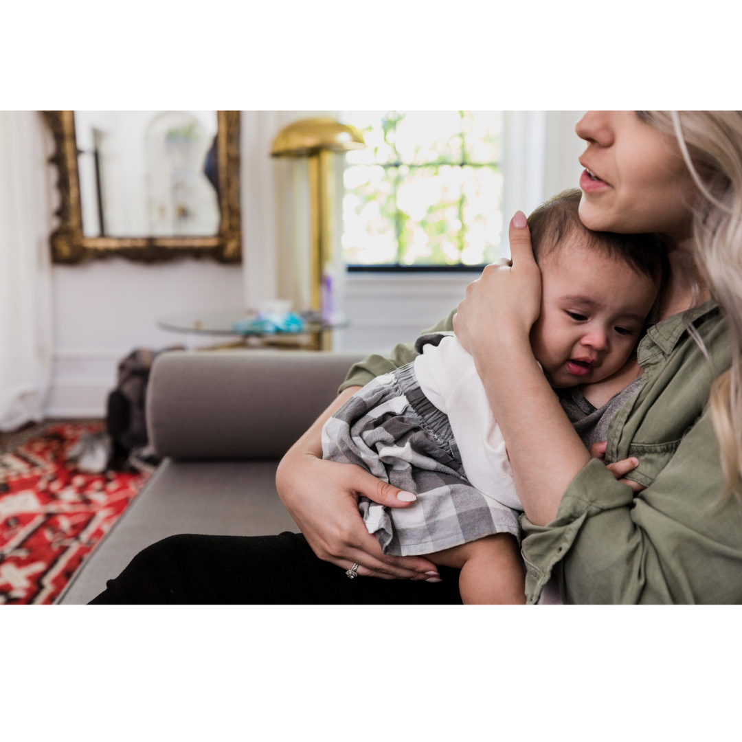
Pertussis: (En la vacuna Tdap) También conocida como tos ferina.
Complicaciones de enfermedades: Los adolescentes y los adultos suelen tener complicaciones que son desagradables, pero los bebés y los niños pequeños están en peligro.
1 de cada 4 (23%) contrae una infección pulmonar
1 de cada 100 (1,1%) tendrá convulsiones
3 de cada 5 (61%) habrán ralentizado o dejado de respirar
1 de cada 300 (0,3%) tendrá una enfermedad del cerebro
1 de cada 100 (1%) morirá

Slide 41
Virus del Papiloma Humano (VPH): Un virus que causa cáncer.
Transmisión: De madre a hijo, no sexual de persona a persona o sexual.
Enfermedad: El VPH puede causar cáncer de la base de la lengua y las amígdalas, el cuello uterino, la vulva, la vagina, el pene o el ano. El cáncer a menudo se desarrolla años, o incluso décadas, después de la infección.
Reacciones a la vacuna: La vacuna contra el VPH puede causar dolor, enrojecimiento o hinchazón en el brazo donde se aplicó la inyección. Algunos adolescentes presentan fiebre, desmayos, náuseas, dolor de cabeza o sensación de cansancio.
Visite el sitio web "Libre de cáncer de VPH" de la Sociedad Estadounidense del Cáncer.
Notes:
Spread: from mother to infant, non-sexually from person-to-person (e.g., from the fingers to the genitals), or sexually (i.e., vaginal, anal, or oral sex with someone who has the virus).
Disease: HPV can cause cancer of the base of the tongue and tonsils, cervix, vulva, vagina, penis, or anus. The cancer often develops years, or even decades, after infection. It also can cause warts in the places it causes cancer.
Vaccine reactions: HPV vaccine can cause pain, redness, or swelling in the arm where the shot was given. A few adolescents get fever, fainting (fainting after any vaccine is more common among adolescents), nausea, headache, or tired feeling.
See the American Cancer Society "HPV Cancer Free" website

Slide 42
Meningococo: Poco frecuente, pero devastador.
Contagio: De persona a persona al toser o al entrar en contacto cercano o prolongado con alguien que está enfermo o que es portador de la bacteria sin saberlo.
El contacto incluye besarse, compartir bebidas o vivir juntos.
Hasta 1 de cada 10 personas portan esta bacteria en la nariz o la garganta sin enfermarse.
Enfermedad: Esto causa infecciones graves del cerebro y la sangre, así como la pérdida de dedos, manos, pies y extremidades.
Reacciones a las vacunas: Al igual que con las otras vacunas de esta lección, esto puede causar dolor en el lugar de la inyección, fiebre, dolor de cabeza, náuseas y fatiga.
Notes:
Spread: from person-to-person by coughing or coming into close or lengthy contact with someone who is sick or who carries the bacteria without knowing it.
Contact includes kissing, sharing drinks, or living together.
Up to 1-in-10 people carry this bacteria in their nose or throat without getting sick.
Disease: This causes severe infections of the brain and blood (meningitis = inflamed lining of the brain and spinal cord) as well as loss of fingers, hands, feet, and limbs.
Extremely serious:
Even with antibiotic treatment, 10-15% of infected people will die.
Up to 1-in-5 survivors will have long-term disabilities, such as loss of limb(s), deafness, nervous system problems, or brain damage.
Vaccine reactions: As with the other vaccines in this lesson, this can cause soreness at the injection site, fever, headache, nausea, and fatigue.

Slide 43
Meningococo: Poco frecuente, pero devastador.
La enfermedad puede ser extremadamente grave.
La meningitis es el revestimiento inflamado del cerebro y la médula espinal.
Incluso con tratamiento con antibióticos, entre el 10 y el 15 % de las personas infectadas morirán.
Hasta 1 de cada 5 supervivientes tendrá discapacidades a largo plazo, como pérdida de extremidades, sordera, problemas del sistema nervioso o daño cerebral.

Slide 44
La vacunación a tiempo
es la mejor opción

Slide 45
Antes y Hoy La vacunación sigue siendo la mejor opción
Casos de sarampión en los Estados Unidos, 1944-2007
En el pasado, los padres temían enfermedades como el sarampión y deseaban vacunar a sus hijos.
Casos (miles)
Casos de sarampión en los Estados Unidos, 1944-2007
https://newsforkids.net/articles/2018/08/28/without-vaccines-measles-numbers-grow/
Notes:
En el pasado, los padres temían enfermedades como el sarampión y estaban deseosos de vacunar a sus hijos. Se sintieron alentados al ver la rápida caída en las tasas de enfermedad después de que a principios de la década de 1960 estuvo disponible una vacuna eficaz contra el sarampión.
La vacunación oportuna sigue siendo la mejor opción para niños y adolescentes. Este es el por qué.

Slide 46
Antes y Hoy La vacunación sigue siendo la mejor opción
Si desea que su hijo participe activamente en la escuela y en los deportes, la vacunación es la mejor opción.
La vacunación oportuna fue y sigue siendo la mejor opción para niños y adolescentes.
Este es el por qué…
Notes:
In the past, parents feared diseases such as measles, and were eager to have their children vaccinated. They were heartened to see the rapid drop in disease rates after an effective measles vaccine became available in the early 1960s.
On-time vaccination is still the best choice for children and adolescents. Here's why.

Slide 47
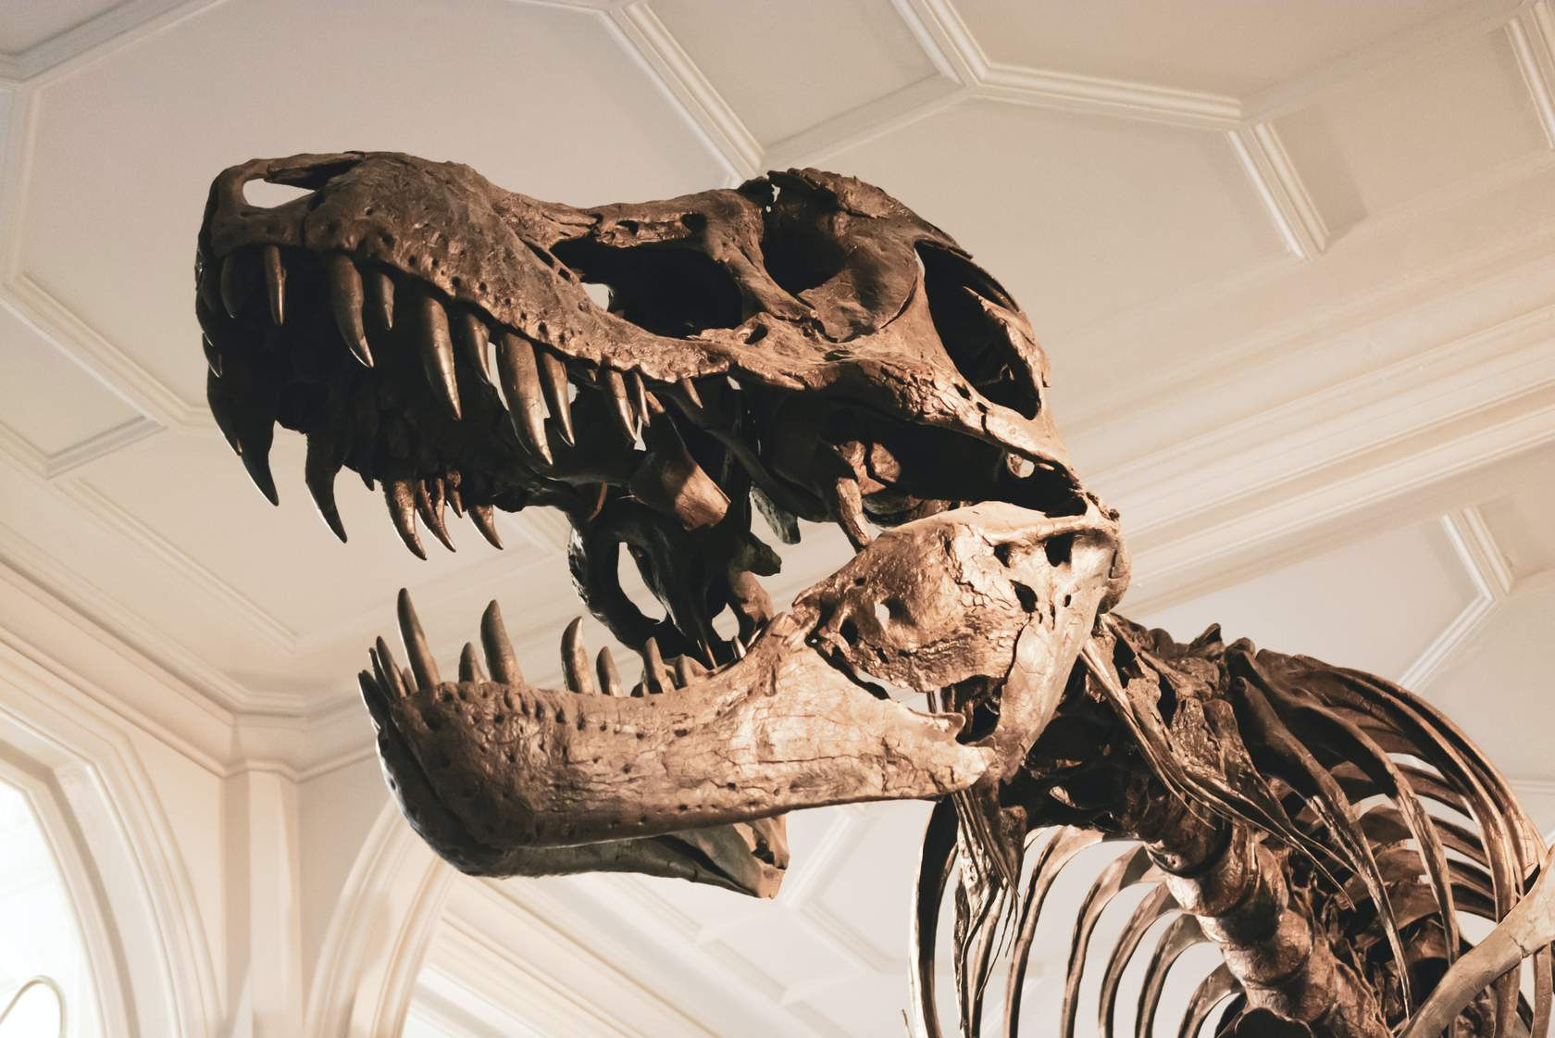
Todavía necesitamos las vacunas.
Las enfermedades prevenibles con vacunas aún existen.
Los dinosaurios son aterradores, pero están extintos. Aparte de la viruela, las enfermedades prevenibles con vacunas todavía están entre nosotros. Algunas enfermedades como el tétanos y la gripe nunca serán erradicadas.
Notes:
Vaccine preventable diseases are still among us.
Dinosaurs are frightening, but extinct. Other than smallpox, the vaccine preventable diseases are still among us. Some diseases such as tetanus and flu will never be eradicated.

Slide 48
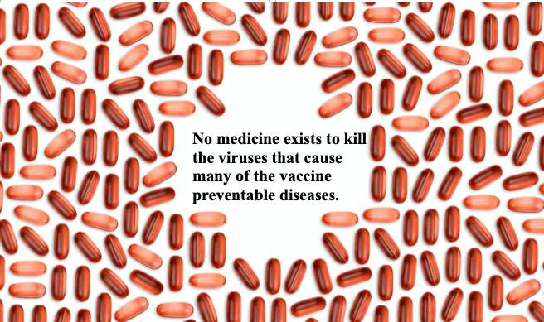
Todavía necesitamos las vacunas.
No existe ningún medicamento para matar muchos virus.
Una vez que estás infectado con muchos virus, podemos tratar los síntomas, pero no existe ningún medicamento para eliminar la infección del cuerpo.
No existe ningún medicamento para matar los virus que causan muchas de las enfermedades prevenibles con vacunas.
Notes:
There is no medicine to kill many viruses.
Once you are infected with many viruses (for example, measles, polio, HPV) we can treat symptoms and try to prevent complications, but there is no medicine to rid the body of the infection.

Slide 49
Todavía necesitamos las vacunas.
La vacunación es mejor que la infección natural.
La vacunación es mejor que la infección natural porque tiene MENOS efectos secundarios.
Después de la vacunación las personas pueden tener dolor en el brazo, un día de fiebre, dolores, cansancio.
Después de una infección natural, las personas pueden tener:
Parálisis (enfermedad de la polio)
Daño cerebral permanente (enfermedad de Hib)
Insuficiencia hepática (enfermedad de la hepatitis B)
Sordera (enfermedad de rubéola)
Cáncer (VPH)
Pérdida de extremidades (meningococo)
Muerte (muchas)
Notes:
In some cases, after vaccination our bodies make more or more effective antibodies than after natural infection. However, usually this is not the case.
Vaccination is better than natural infection because vaccination has LESS side effects. While after vaccination people may have a sore arm, a day of fever, aches, tiredness. After natural infection people may have
Paralysis (polio disease)
Permanent brain damage (Hib disease)
Liver failure (hepatitis B disease)
Deafness (rubella disease)
Cancer (HPV)
Loss of limbs (meningococcus)
Death (many)

Slide 50
Todavía necesitamos las vacunas.
Las vacunas ayudan a prevenir la propagación de enfermedades.
Las vacunas protegen a la persona que las recibe e, indirectamente, a las personas cercanas a ella.
Notes:
Vaccines help prevent the spread of disease.
Vaccines protect the person who receives them and, indirectly, the people close to them.

Slide 51
Todavía necesitamos las vacunas.
Es mejor prevenir que curar (o simplemente esperar que mi ser querido no esté infectado).
Se ha demostrado que la protección mediante vacunación es más eficaz y segura.
No existe un medicamento específico para combatir la mayoría de los virus que causan enfermedades prevenibles con vacunas. Por ejemplo, no existe ningún medicamento específico contra el virus de la polio, el VPH o el sarampión.
Notes:
Just hoping that your loved one will not be infected is not much of a strategy. Protection through vaccination has been shown to be more effective and safer.
There is no specific medicine to fight most of the viruses that cause vaccine-preventable diseases. For example, there is no specific medicine against polio virus, HPV, or measles. Cure is not even an option for these.

Slide 52
2) Las vacunas funcionan.
Las vacunas funcionan con el sistema inmunológico natural.
Una vacuna contiene una parte o partes del germen de la enfermedad, llamados antígenos. Cuando se inyecta el antígeno, el cuerpo reconoce al invasor y produce anticuerpos.
A diferencia del germen patógeno real, la vacuna no abruma el sistema inmunológico; la persona no contrae la enfermedad.
Mientras los anticuerpos combaten los antígenos, el sistema inmunológico crea células de memoria para ayudar a combatir la enfermedad en caso de que la persona vuelva a verse expuesta a ella.
Notes:
Vaccines work with the natural immune system.
A vaccine contains some part or parts of the disease germ – called antigens. When the antigen is injected, the body recognizes the invader and makes antibodies.
Unlike the actual disease germ, the vaccine does not overwhelm the immune system; the person does not get the disease.
While the antibodies fight the antigens, the immune system creates memory cells to help fight off the disease should the person ever be exposed to it again.
https://www.mayoclinichealthsystem.org/hometown-health/speaking-of-health/vaccine-safety-6-common-questions-answered

Slide 53
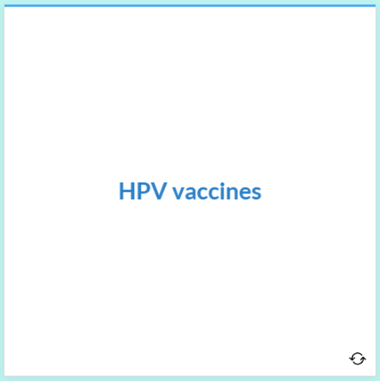
2) Las vacunas funcionan.
¡Este sistema realmente funciona!
Vacuna contra Haemophilus influenzae tipo b (Hib)
Vacunas contra el VPH
Notes:
Hib
Después de recibir una serie completa de la moderna vacuna Hib, más del 95% de los bebés desarrollan niveles de anticuerpos lo suficientemente altos como para brindarles protección.
VPH
Los científicos analizaron los datos de más de 60 millones de niñas vacunadas en 14 países. Analizaron las infecciones con los dos tipos de VPH que causan cáncer más comunes. Descubrieron que, en comparación con el período anterior a la vacunación, estas infecciones disminuyeron en un 83% entre las niñas de 15 a 19 años.

Slide 54
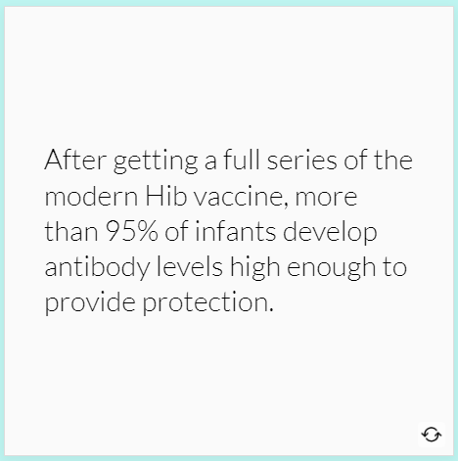
2) Las vacunas funcionan.
¡Este sistema realmente funciona!
Después de recibir una serie completa de la moderna vacuna Hib, más del 95% de los bebés desarrollan niveles de anticuerpos lo suficientemente altos como para brindarles protección.
Vacunas contra el VPH
Notes:
Hib
Después de recibir una serie completa de la moderna vacuna Hib, más del 95% de los bebés desarrollan niveles de anticuerpos lo suficientemente altos como para brindarles protección.
VPH
Los científicos analizaron los datos de más de 60 millones de niñas vacunadas en 14 países. Analizaron las infecciones con los dos tipos de VPH que causan cáncer más comunes. Descubrieron que, en comparación con el período anterior a la vacunación, estas infecciones disminuyeron en un 83% entre las niñas de 15 a 19 años.

Slide 55
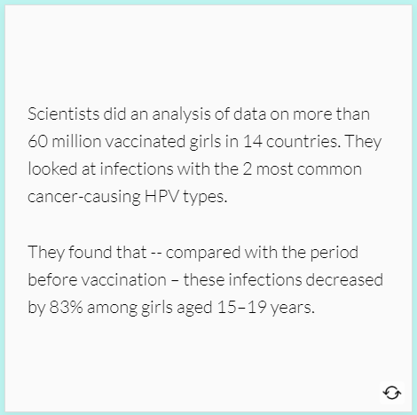
2) Las vacunas funcionan.
¡Este sistema realmente funciona!
Los científicos analizaron los datos de más de 60 millones de niñas vacunadas en 14 países. Analizaron las infecciones con los dos tipos de VPH que causan cáncer más comunes. Descubrieron que, en comparación con el período anterior a la vacunación, estas infecciones disminuyeron en un 83% entre las niñas de 15 a 19 años.
Después de recibir una serie completa de la moderna vacuna Hib, más del 95% de los bebés desarrollan niveles de anticuerpos lo suficientemente altos como para brindarles protección.
Notes:
Hib
Después de recibir una serie completa de la moderna vacuna Hib, más del 95% de los bebés desarrollan niveles de anticuerpos lo suficientemente altos como para brindarles protección.
VPH
Los científicos analizaron los datos de más de 60 millones de niñas vacunadas en 14 países. Analizaron las infecciones con los dos tipos de VPH que causan cáncer más comunes. Descubrieron que, en comparación con el período anterior a la vacunación, estas infecciones disminuyeron en un 83% entre las niñas de 15 a 19 años.

Slide 56
2) Las vacunas son seguras.
Los ingredientes de la vacuna son seguros.
Los ingredientes de las vacunas pueden parecer aterradores, pero la mayoría de ellos ya forman parte de nuestro entorno.
Notes:
Vaccines work with the natural immune system.
A vaccine contains some part or parts of the disease germ – called antigens. When the antigen is injected, the body recognizes the invader and makes antibodies.
Unlike the actual disease germ, the vaccine does not overwhelm the immune system; the person does not get the disease.
While the antibodies fight the antigens, the immune system creates memory cells to help fight off the disease should the person ever be exposed to it again.
https://www.mayoclinichealthsystem.org/hometown-health/speaking-of-health/vaccine-safety-6-common-questions-answered

Slide 57
2) Las vacunas son seguras.
Timerosal
Este compuesto orgánico de mercurio se utiliza en algunas vacunas como conservante.
Se eliminó de las vacunas infantiles de rutina (excepto algunas vacunas contra la influenza) como medida de precaución antes de que se realizaran más investigaciones.
Desde entonces, los estudios han demostrado que el timerosal se elimina rápidamente del cuerpo y representa un riesgo para la salud mucho menor que otros compuestos de mercurio.
En las cantidades que solían encontrarse en las vacunas, el timerosal es seguro.
Notes:
Thimerosal
This organic mercury compound is used in some vaccines as a preservative.
It was removed from routine childhood immunizations (except some influenza vaccines) as a precaution before further research was done.
Since then, studies have shown that thimerosal is quickly cleared from the body and poses much less of a health risk than other mercury compounds.
In the amounts that used to be found in vaccines, thimerosal is safe.
For more on thimerosal, see our IKC VFOF handouts: https://immunizekansascoalition.org/vfof-handouts.asp
Or the Children's Hospital of Philadelphia, Vaccine Education Center(opens in a new tab)

Slide 58
2) Las vacunas son seguras.
Formaldehído
Se utiliza durante la fabricación de algunas vacunas.
Nuestros cuerpos producen formaldehído como un subproducto natural del metabolismo. Entonces, todos tenemos formaldehído en nuestra circulación.
Dosis muy altas de formaldehído pueden representar cierto riesgo, pero nuestros cuerpos pueden soportar dosis más bajas.
La cantidad de formaldehído que un bebé de dos meses puede soportar es 1.500 veces mayor que la cantidad a la que estaría expuesto un bebé con cualquier vacuna individual.
Incluso una pera puede contener mucho más formaldehído que una vacuna (hasta 600 veces más).
Notes:
Formaldehyde
This is used during the manufacturing of some vaccines.
Our bodies produce formaldehyde as a natural byproduct of metabolism. So, we all have formaldehyde in our circulation.
Very high doses of formaldehyde may pose some risk, but our bodies can handle lower doses.
The amount of formaldehyde a 2-month old can handle is 1,500 times more than the amount an infant would be exposed to in any individual vaccine.
Even a pear can contain much more formaldehyde than a vaccine (up to 600 times more).
For more on formaldehyde, see our IKC VFOF handouts: https://immunizekansascoalition.org/vfof-handouts.asp
Or the Children's Hospital of Philadelphia, Vaccine Education Center(opens in a new tab)

Slide 59
2) Las vacunas son seguras.
Aluminio
El aluminio es el tercer mineral más común en la corteza terrestre, por lo que está en todas partes: en el aire, los alimentos, la leche materna y la fórmula.
Las sales de aluminio (no el aluminio elemental) se utilizan como adyuvante en las vacunas. Los adyuvantes ayudan al sistema inmunológico del cuerpo a responder a los antígenos de las vacunas, por lo que es necesario utilizar cantidades más pequeñas de antígenos en nuestras vacunas.
La cantidad de sales de aluminio en las vacunas es minúscula y los niños pequeños las procesan fácilmente.
Notes:
Aluminum
Aluminum is the third most common mineral in the earth’s crust, so it's everywhere--in air, food, breast milk and formula.
Aluminum salts (not elemental aluminum) are used as an adjuvant in vaccines. Adjuvants help the body’s immune system respond to the antigens in vaccines so that smaller amounts of antigens need to be used in our vaccines.
The amount of aluminum salts in vaccines is miniscule—and is easily processed by young children.
For more on aluminum, see our IKC VFOF handouts: https://immunizekansascoalition.org/vfof-handouts.asp
Or the Children's Hospital of Philadelphia, Vaccine Education Center(opens in a new tab)

Slide 60
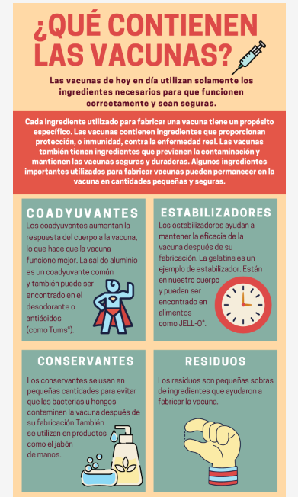
2) Las vacunas son seguras.
Los Centros para el Control y la Prevención de Enfermedades (CDC) enumeran los ingredientes de la vacuna en una tabla.
La tabla puede resultar útil para las personas preocupadas por alergias o ingredientes concretos. Sin embargo, la tabla no indica la cantidad de cada ingrediente que contiene la vacuna.
Notes:
Click the link in the picture to view the pdf graphic

Slide 61
Puntos de discusión

Slide 62
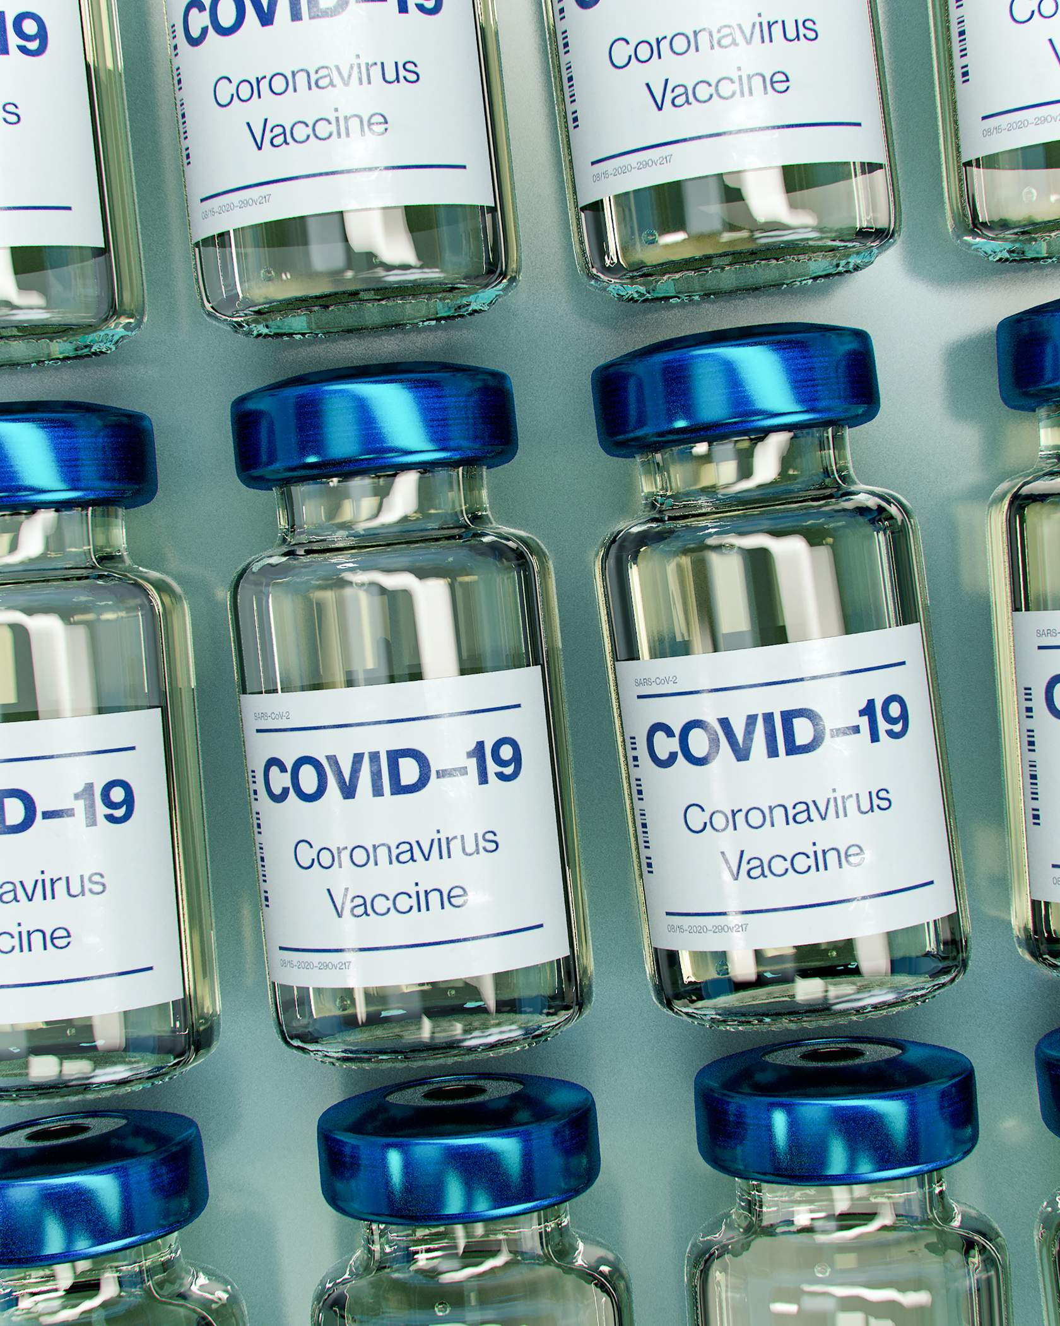
Vacuna COVID-19
Los confinamientos por el COVID-19 ayudaron a reducir las enfermedades, ¡pero todos queríamos volver a la vida normal!
Hasta el 5 de octubre de 2022, más de 6,4 millones de jóvenes de 12 a 17 años contrajeron COVID-19 y 785 murieron.
Los padres y los médicos esperan que la vacunación haga que el COVID-19 sea cosa del pasado.
A partir de octubre de 2022, hay vacunas contra la COVID-19 (tanto de Pfizer como de Moderna) disponibles para niños de 6 meses a 4 años y para niños de 5 a 17 años.
Notes:
COVID-19 lockdowns helped reduce illness, but we all wanted to get back to normal life!
Through October 5, 2022(opens in a new tab), more than 6.4 million 12- to 17-year-olds got COVID-19 and 785 12-17-year-olds died.
Parents and physicians hope vaccination makes COVID-19 a thing of the past.
As of October 2022(opens in a new tab), there are COVID-19 vaccines (both Pfizer & Moderna) available for children 6 months-4 years and children 5-17 years.
For the most up-to-date information, please check:
Vaccine Education Center:
https://www.chop.edu/centers-programs/vaccine-education-center(opens in a new tab)
https://www.chop.edu/centers-programs/vaccine-education-center/making-vaccines/prevent-covid(opens in a new tab)
American Academy of Pediatrics: www2.aap.org/immunization(opens in a new tab)
Centers for Disease Control and Prevention: www.cdc.gov/vaccines

Slide 63
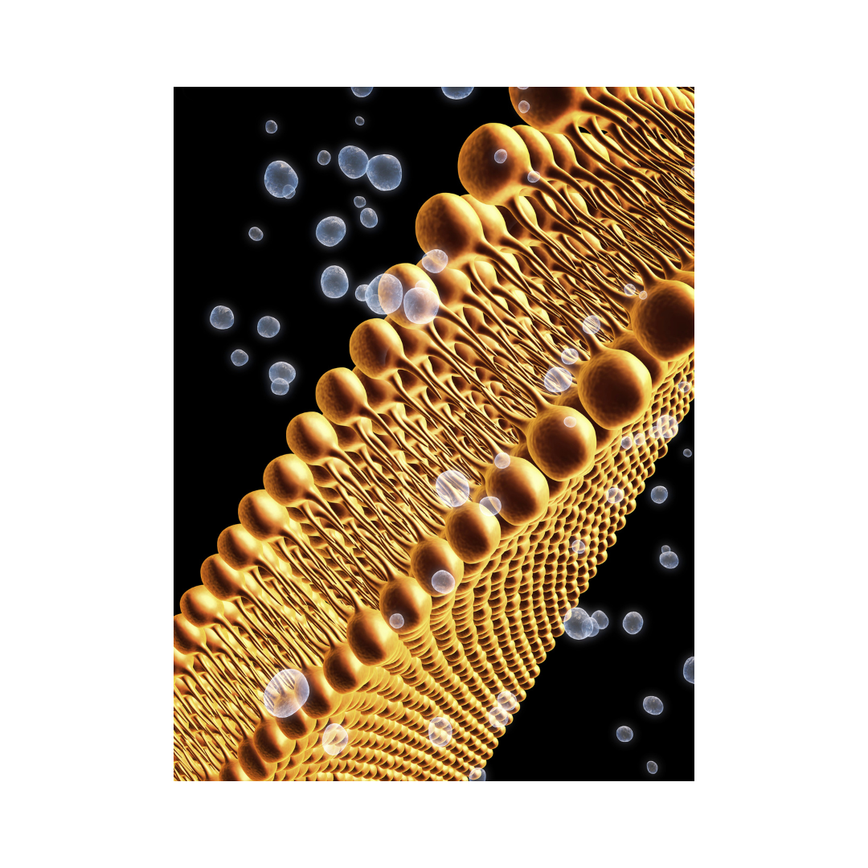
Células fetales
La producción de vacunas contra la varicela, la rubéola, la rabia (una versión), la hepatitis A y la COVID-19 (una versión) implica el cultivo de virus en cultivos de células humanas.
Dos líneas celulares humanas proporcionan estos cultivos; Fueron desarrollados a partir de dos fetos abortados en la década de 1960.
Los fetos de los donantes no fueron abortados con el fin de obtener estas células.
Las mismas líneas celulares se han utilizado durante muchas décadas: no se requiere tejido fetal nuevo.
Notes:
Fetal cells
Production of varicella, rubella, rabies (one version), hepatitis A, and COVID-19 (one version) vaccines involve growing viruses in human cell culture.
Two human cell lines provide these cultures; they were developed from two aborted fetuses in the 1960s.
The donor fetuses were not aborted for the purpose of obtaining these cells.
The same cell lines have been used for many decades – no new fetal tissue is required.
For the most in-depth discussion of this, please see:
Vaccine Education Center: https://www.chop.edu/centers-programs/vaccine-education-center/vaccine-ingredients/fetal-tissues(opens in a new tab)
Immunize.org: https://www.immunize.org/talking-about-vaccines/religious-concerns.asp

Slide 64
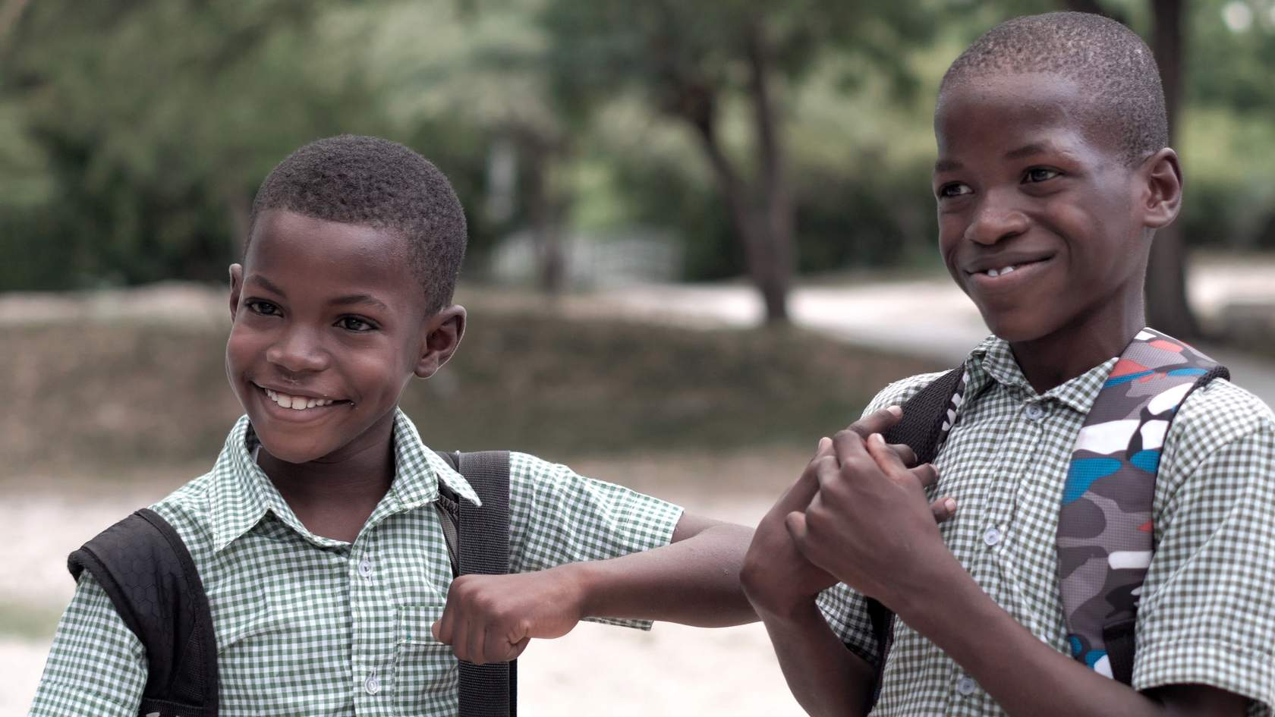
Requisitos escolares
Vivimos en comunidades, por lo que dependemos unos de otros para detenernos en los semáforos en rojo.
De la misma manera, pedimos a los niños que se vacunen para no poner en peligro a otros en su escuela.
Notes:
We live in communities so we depend on each other to stop at red lights. Similarly, we ask kids to be vaccinated so they don't put others in their school in danger.
For up-to-date info, please see:
Centers for Disease Control and Prevention: https://www.cdc.gov/vaccines/parents/records/find-records.html(opens in a new tab)
Immunize.org: https://www.immunize.org/laws/(opens in a new tab)
Kansas Department of Health & Environment: https://www.kdhe.ks.gov/214/Immunizations(opens in a new tab)
Vaccination requirements vary by state.

Slide 65
Más recursos

Slide 66
Vídeos de diferentes comunidades religiosas de Kansas
Dr. Presephoni Fuller, Pastor at South Church of God in Liberal, KS
Rocio Pérez, Mother of Four, Certified Nursing Assistant, and Pastor’s Wife in Ulysses, KS
Fernando Alvarez, Pastor in Garden City, KS
Notes:
These videos are from IKC’s Honest Conversations Campaign. They are in English only, but could watch one or two and translate or summarize.
Jewish Rabbi - Rabbi Uses Social Media to Reduce Vaccine Hesitancy
American Baptist Church Pastor - American Baptist Churches USA Encourages All Persons to Receive the Vaccine
Bethany Baptist Church Pastor – Faith at the Forefront of Vaccination Efforts
Muslim – Why I took the Vaccine

Slide 67
Videos de diferentes religiones by Faiths 4 Vaccines
Jewish Rabbi - Rabbi Uses Social Media to Reduce Vaccine Hesitancy
American Baptist Church Pastor - American Baptist Churches USA Encourages All Persons to Receive the Vaccine
Bethany Baptist Church Pastor – Faith at the Forefront of Vaccination Efforts
Muslim – Why I took the Vaccine
Notes:
Click on the links to watch the videos in web browser.
Jewish Rabbi - Rabbi Uses Social Media to Reduce Vaccine Hesitancy
American Baptist Church Pastor - American Baptist Churches USA Encourages All Persons to Receive the Vaccine
Bethany Baptist Church Pastor – Faith at the Forefront of Vaccination Efforts
Muslim – Why I took the Vaccine

Slide 68
Más recursos
Jewish
Rabbinical Assembly Statement (COVID-19): https://www.rabbinicalassembly.org/sites/default/files/2021-01/Vaccination%20and%20Ethical%20Questions%20Posed%20by%20COVID-19%20Vaccines%20-%20Final.pdf(opens in a new tab)
Christian (Mostly Protestant)
Biologos: https://biologos.org/common-questions/should-christians-get-vaccinated(opens in a new tab)
The Gospel Coalition
Vaccines in General: https://www.thegospelcoalition.org/article/what-christians-should-know-vaccines(opens in a new tab)
Focus on the Family
Vaccines in General: https://www.focusonthefamily.com/family-qa/vaccination-and-immunization/(opens in a new tab)
Christians and the Vaccine (COVID): https://www.christiansandthevaccine.com/(opens in a new tab)
United Methodist Health Ministry Fund - Faith in Vaccines - Resources for Congregation Leaders: https://healthfund.org/a/faith-in-vaccines(opens in a new tab)
Notes:
More Resources for Various Faiths
Jewish
Rabbinical Assembly Statement (COVID-19): https://www.rabbinicalassembly.org/sites/default/files/2021-01/Vaccination%20and%20Ethical%20Questions%20Posed%20by%20COVID-19%20Vaccines%20-%20Final.pdf(opens in a new tab)
Christian (Mostly Protestant)
Biologos: https://biologos.org/common-questions/should-christians-get-vaccinated(opens in a new tab)
The Gospel Coalition
Vaccines in General: https://www.thegospelcoalition.org/article/what-christians-should-know-vaccines(opens in a new tab)
Focus on the Family
Vaccines in General: https://www.focusonthefamily.com/family-qa/vaccination-and-immunization/(opens in a new tab)
Christians and the Vaccine (COVID): https://www.christiansandthevaccine.com/(opens in a new tab)
United Methodist Health Ministry Fund - Faith in Vaccines - Resources for Congregation Leaders: https://healthfund.org/a/faith-in-vaccines(opens in a new tab)

Slide 69
Más recursos
Catholic
Vatican Statement on the Morality of Using Some COVID-19 Vaccines: https://www.vatican.va/roman_curia/congregations/cfaith/documents/rc_con_cfaith_doc_20201221_nota-vaccini-anticovid_en.html(opens in a new tab)
COVID-19 vaccines: https://www.cacatholic.org/CCC-vaccine-moral-acceptability
As a Catholic, should I take the (COVID-19) vaccine?: https://stfparish.com/pastors-message/as-a-catholic-should-i-take-the-vaccine/
What does the Catholic church teach about vaccines?: https://angelusnews.com/news/life-family/what-does-the-catholic-church-teach-about-vaccines
Ethics & Medics - Vaccines Originating in Abortion: https://www.immunize.org/talking-about-vaccines/furton.pdf(opens in a new tab)
Islam
Interview with an Imam: https://www.interfaithamerica.org/article/faith-and-the-covid-19-vaccine-muslims-were-among-the-first-to-believe-in-vaccines/
For Muslims wary of the Covid vaccine: there's every religious reason not to be: https://www.theguardian.com/commentisfree/2021/feb/18/muslims-wary-covid-vaccine-religious-reason
As A Muslim Doctor, I Don’t Say Vaccination Is Permissible, I say it is Obligatory: https://www.interfaithamerica.org/article/as-a-muslim-doctor-i-dont-say-vaccination-is-permissible-i-say-it-is-obligatory
Notes:
More Resources for Various Faiths
Jewish
Rabbinical Assembly Statement (COVID-19): https://www.rabbinicalassembly.org/sites/default/files/2021-01/Vaccination%20and%20Ethical%20Questions%20Posed%20by%20COVID-19%20Vaccines%20-%20Final.pdf(opens in a new tab)
Christian (Mostly Protestant)
Biologos: https://biologos.org/common-questions/should-christians-get-vaccinated(opens in a new tab)
The Gospel Coalition
Vaccines in General: https://www.thegospelcoalition.org/article/what-christians-should-know-vaccines(opens in a new tab)
COVID: https://www.thegospelcoalition.org/article/the-faqs-what-you-should-know-about-covid-19-vaccines/(opens in a new tab)
Focus on the Family
Vaccines in General: https://www.focusonthefamily.com/family-qa/vaccination-and-immunization/(opens in a new tab)
COVID: https://www.focusonthefamily.com/episodes/broadcast/covid-19-vaccines-what-you-need-to-know/(opens in a new tab)
Christians and the Vaccine (COVID): https://www.christiansandthevaccine.com/(opens in a new tab)
United Methodist Health Ministry Fund - Faith in Vaccines - Resources for Congregation Leaders: https://healthfund.org/a/faith-in-vaccines(opens in a new tab)
Catholic
Vatican Statement on the Morality of Using Some COVID-19 Vaccines: https://www.vatican.va/roman_curia/congregations/cfaith/documents/rc_con_cfaith_doc_20201221_nota-vaccini-anticovid_en.html(opens in a new tab)
COVID-19 vaccines: https://www.cacatholic.org/CCC-vaccine-moral-acceptability(opens in a new tab)
As a Catholic, should I take the (COVID-19) vaccine?: https://stfparish.com/pastors-message/as-a-catholic-should-i-take-the-vaccine/(opens in a new tab)
What does the Catholic church teach about vaccines?: https://angelusnews.com/news/life-family/what-does-the-catholic-church-teach-about-vaccines/ (opens in a new tab)
Ethics & Medics - Vaccines Originating in Abortion: https://www.immunize.org/talking-about-vaccines/furton.pdf(opens in a new tab)
Islam
Interview with an Imam: https://ifyc.org/article/faith-and-covid-19-vaccine-muslims-were-among-first-believe-vaccines(opens in a new tab)
For Muslims wary of the Covid vaccine: there's every religious reason not to be: https://www.theguardian.com/commentisfree/2021/feb/18/muslims-wary-covid-vaccine-religious-reason(opens in a new tab)
As A Muslim Doctor, I Don’t Say Vaccination Is Permissible, I say it is Obligatory: https://ifyc.org/article/muslim-doctor-i-don-t-say-vaccination-permissible-i-say-it-obligatory

Slide 70
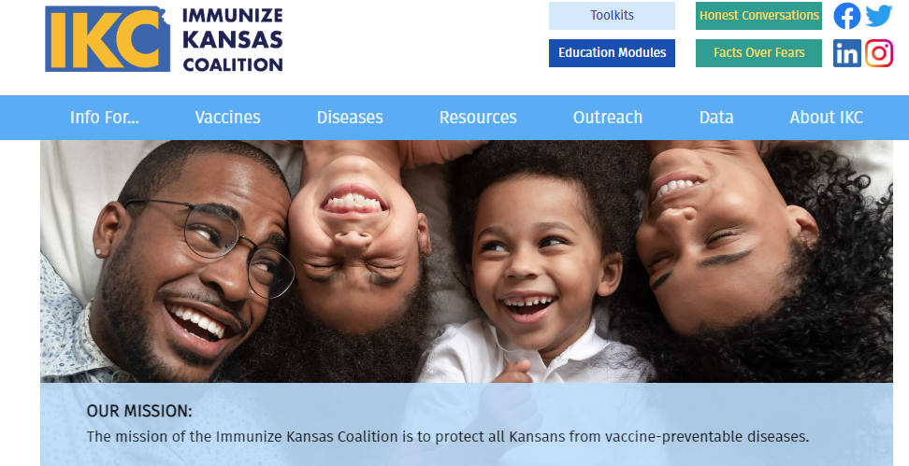
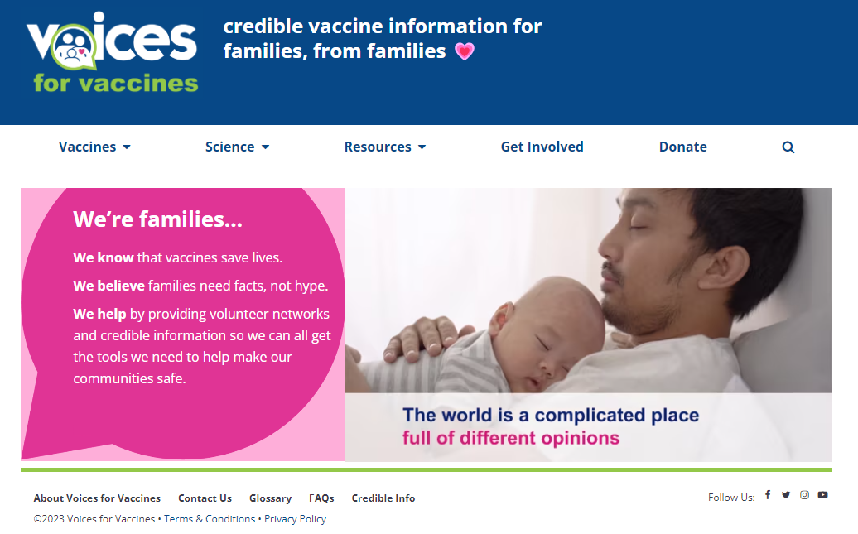
Sitios web confiables de vacunación
Coalición Immunize Kansas: La Immunize Kansas Coalition (IKC) es un grupo de organización miembros y individuos comprometidos, incluyendo proveedores de atención médica, profesionales de la salud pública, investigadores, educadores, aseguranzas, asociaciones y organizaciones sin fines de lucro, productores de vacunas, enfermeras escolares, farmacéuticos, padres, abuelos, y más que aportan su experiencia para apoyar nuestra misión: Trabajando juntos para proteger a los residentes de Kansas de enfermedades que pueden ser prevenidas por la vacunación.
immunizekansascoalition.org
Voices for Vaccines: Recibimos inspiración y ayuda para este módulo del grupo dirigido por padres, Voces para las Vacunas. Voices for Vaccines apoya y aboga por la vacunación a tiempo y la reducción de enfermedades prevenibles con vacunas.
voicesforvaccines.org
Notes:
Please visit us at https://www.immunizekansascoalition.org/
Check out https://www.voicesforvaccines.org/resources/(opens in a new tab)

Slide 71
Más sitios web excelentes sobre vacunas
Vaccine Education Center: https://www.chop.edu/centers-programs/vaccine-education-center
Immunization Action Coalition: www.vaccineinformation.org
American Academy of Pediatrics:https://www.aap.org/en/patient-care/immunizations
Centers for Disease Control and Prevention: www.cdc.gov/vaccines
Vaccinate Your Family: www.vaccinateyourfamily.org
The History of Vaccines: www.historyofvaccines.org
Notes:
More great vaccine websites
Vaccine Education Center: https://www.chop.edu/centers-programs/vaccine-education-center(opens in a new tab)
Immunization Action Coalition: www.vaccineinformation.org(opens in a new tab)
American Academy of Pediatrics: https://www.aap.org/en/patient-care/immunizations
Centers for Disease Control and Prevention: www.cdc.gov/vaccines(opens in a new tab)
Vaccinate Your Family: www.vaccinateyourfamily.org(opens in a new tab)
The History of Vaccines: www.historyofvaccines.org

